Slide 1
Opbouw kennisrijk thema in de kleuterklas
Inspiratie en handvatten

Slide 2
Doelen van deze PPT
Handvatten aanreiken om aan de slag te gaan rond uitwerken van een kennisrijk thema.
Jullie krijgen zicht op de visie, de bouwstenen en de kwaliteitscriteria van een kennisrijk thema.
Jullie kunnen linken leggen met je eigen praktijk.
Jullie ontwikkelen een gedeeld referentiekader en gemeenschappelijke taal samen met collega’s binnen je school of scholengemeenschap.
Inspiratie als aanzet om er samen aan te beginnen.
Notes:
Steeds meer kleuterscholen gaan aan de slag met kennisrijke thema's. Dat roept vragen op over de opbouw, de samenhang tussen leerdoelen, de rol van onderzoeksvragen en de concrete uitwerking in de praktijk. Als pedagogisch begeleider is het belangrijk om deze veranderingen niet alleen te kennen, maar ook te kunnen duiden en vertalen naar de context van een schoolteam.
Tijdens dit initiatief versterk je je expertise rond kennisrijke thema's zodat je scholen doelgericht kunt ondersteunen. Je krijgt inzicht in de visie, de bouwstenen en de kwaliteitscriteria van een kennisrijk thema. Daarnaast ontwikkel je handvatten om vragen van leraren en schoolteams te beantwoorden, keuzes te onderbouwen en scholen te begeleiden bij de ontwikkeling en evaluatie van een kennisrijk aanbod in de kleuterklas.

Slide 3


Agenda
Terugblik
Terminologie
Waarom? Hoe? Wat?
Misvattingen kennisrijk thema
Opbouw kennisrijk thema
Waartoe?
Denk- en onderzoeksvragen
Kennismuur
Woordenschat
Kruispunt
Een mogelijk voorbeeld

Slide 4

Terugblik

Slide 5
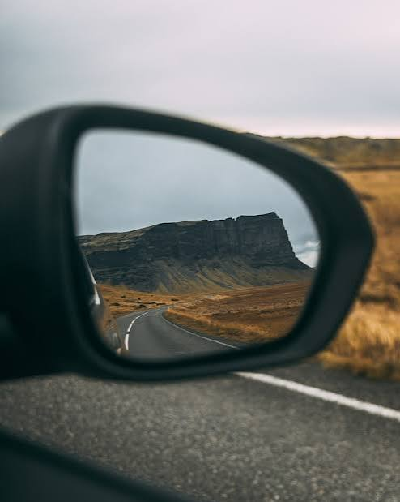
Notes:
Niet alles wat we deden was fout. We doen al heel dingen die nu extra aandacht krijgen maar die toen nog niet onder die noemer stonden of we deden het nog niet volgens de vernieuwde inzichten.
We weten hoe we een thema moeten uitwerken. We leerden dit jaren geleden. We werken doelgericht en dat zal nu niet anders zijn.
We zetten in op spelend leren, we gaan dat nog steeds doen met een sterkere focus op meer gerichte instructie en aandacht voor de didactische principes.

Slide 6



Kennisrijke thema’s
Fiches voor basismaterialen in de hoeken
Fiches voor terugkerende momenten
Fiches voor routinemomenten
Gerichte instructiemomenten
Deze samen zorgen ervoor dat je aan de doelen zal werken.
Effectieve didactiek
Sterk klasmanagement
Notes:
Fiches voor basismaterialen, routinemomenten en terugkerende momenten + doelen die aan bod komen tijdens een kennisrijk thema. Die combinatie zorgt ervoor dat je het ordeningskader kan afdekken en de puzzelstukken kan samenbrengen.

Slide 7
Terminologie
Notes:
We frissen even jullie kennis op.

Slide 8
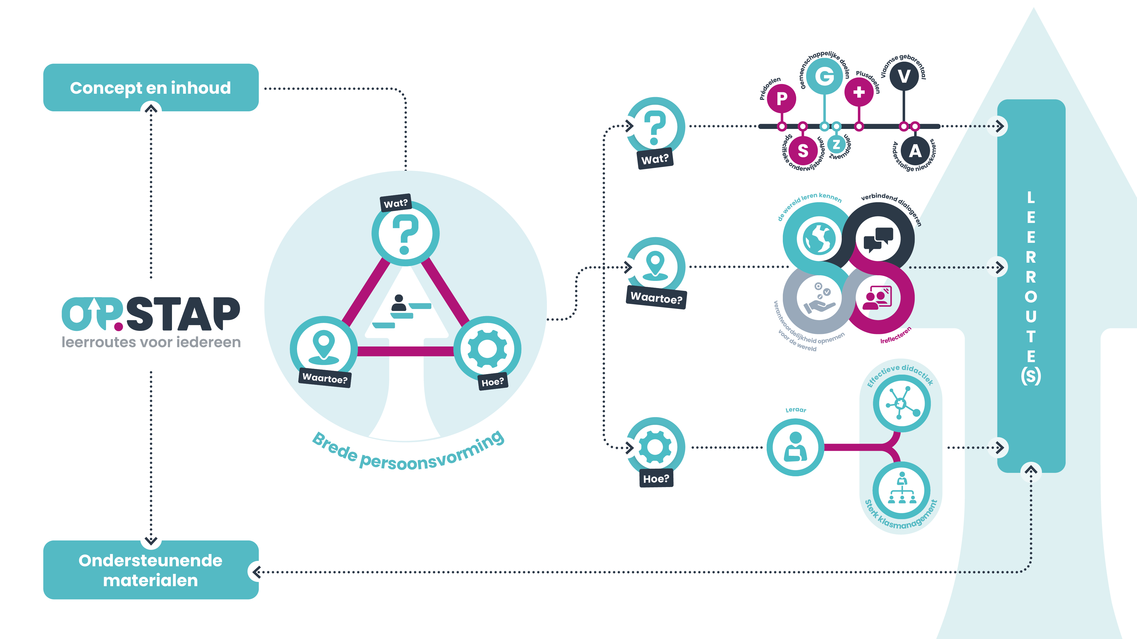
Op.Stap, leerroutes voor iedereen.
https://pro.katholiekonderwijs.vlaanderen/opstap-leerroutes-voor-iedereen
Notes:
Ik neem je kort even in deze weergave van ons leerplan, je kan deze uitleg ook vinden op de website. Als je de PPT doorgezonden krijgt en je klikt op de link die hierin staat dan kom je automatisch terecht op de Prosite van ons huis rond het nieuwe leerplan.
WAT?
7 doelensets die richting geven. Opbouw voor kleuteronderwijs: JK – K2 –K3
WAARTOE?
De waartoe van onderwijs in een katholieke school vormt integraal deel van het nieuwe leerplan. Samen met de wat en de hoe krijg je dit mee in de leerroutes, waarover later meer. We zoomen nu eerst in op de waartoe.
Niets is écht neutraal in onderwijs. Bij alles wat we doen in onderwijs, speelt impliciet een mens- en wereldbeeld mee. Dat is niet onlogisch: onderwijs bereidt in zekere zin de samenleving van morgen voor. Je hoorde al hoe ons leerplan niet alleen volgens de principes van een kennisrijk curriculum is ontwikkeld, maar ook vanuit de levensbeschouwelijke bronnen van katholiek onderwijs. Op het niveau van onze leerlingen vatten we dat in deze vier aspecten:
de wereld leren kennen
verbindend dialogeren
verantwoordelijkheid opnemen voor de wereld
Reflecteren
HOE?
Leraar voorop
Effectieve didactiek
Sterk klasmanagement
Leerroutes
Samenhang tussen doelen
Verticaal
Horizontaal
Diagonaal
Didactische wenken
Woordenschat
Concretisering van waartoe en hoe
Dynamisch

Slide 9
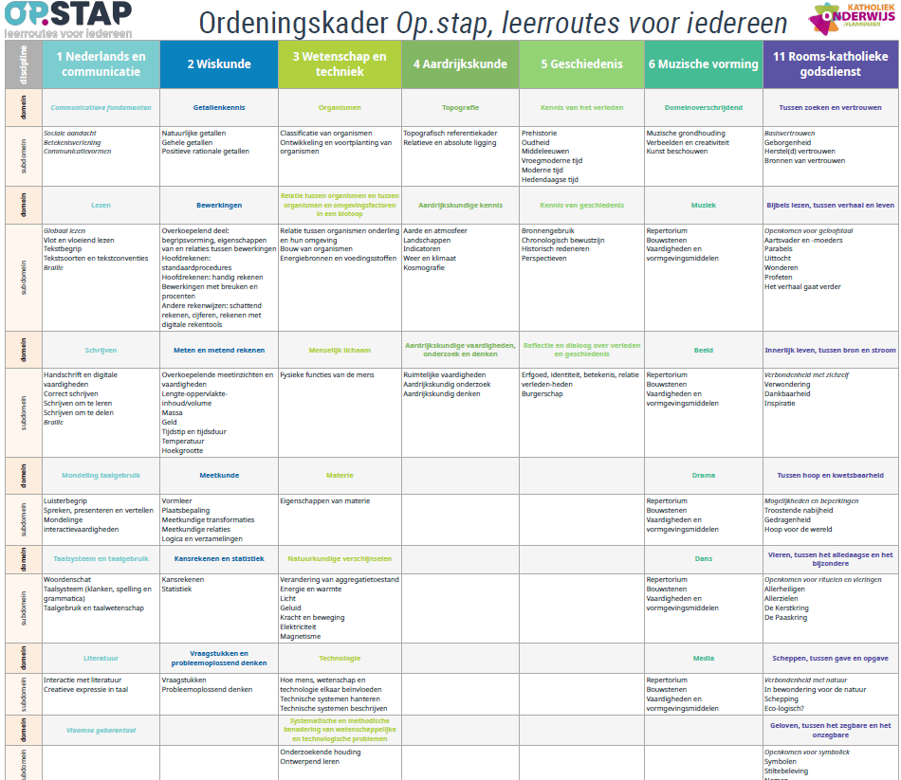
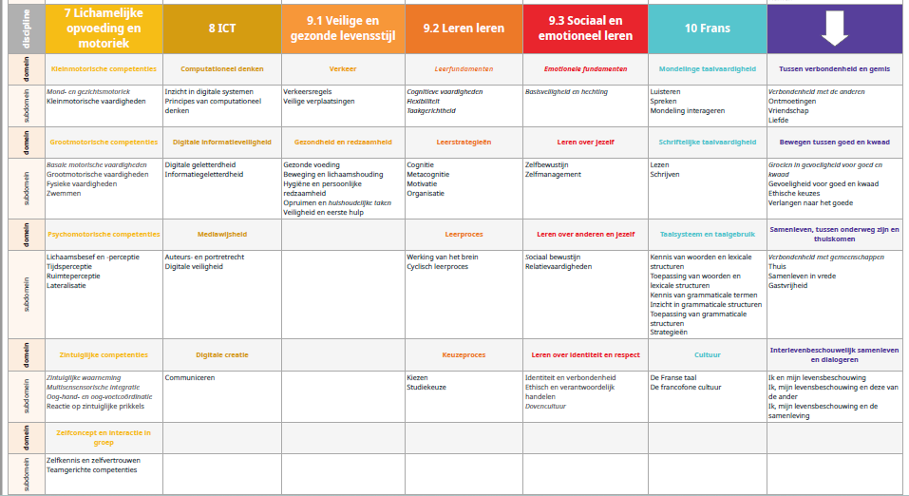
Notes:
Inhoud niet wijzigen
Een ordeningskader geeft overzicht, duidelijkheid en structuur. Het is absoluut niet de bedoeling om hier puzzels van te maken of om dit van buiten te kennen.
Het schrijfteam heeft een keuze gemaakt om een andere indeling te maken voor het ordeningskader.
Op de website va de overheid zal je bepaalde disciplines vinden die wij aangepast hebben
Nederlands ➔ in ons leerplan is dit Nederlands en communicatie geworden. Waarom de toevoeging voor communicatie? We schrijven een leerplan voor iedereen en sommige leerlingen in onze doelgroepen communiceren op een andere manier.
Lichamelijke opvoeding ➔ lichamelijke opvoeding en motoriek Waarom de toevoeging van motoriek? We schrijven een leerplan voor iedereen en sommige leerlingen in onze doelgroepen hebben andere noden op vlak van motoriek maar we leggen ook de verantwoordelijkheid bij elke leraar. Er zijn bepaalde doelen in deze discipline die ook voor leraren in de klas bestemd zijn.
Attitudes ➔ gezonde en veilige levensstijl/ leren leren/ sociaal en emotioneel leren. Waarom deze indeling? In de discipline attitudes zie je een onsamenhangende verzameling. Wij hebben ervoor gekozen om bepaalde doelen samen te plaatsen en zo proberen we te zorgen voor helderheid en duidelijkheid.
RkG is geen discipline bij de overheid, wij nemen de doelen van RKG bewust op ons in leerplan als koepel voor Katholiek Onderwijs Vlaanderen. De doelen voor kleuteronderwijs zullen dit schooljaar nog aangepast worden.
De doelen van RKG voor lager onderwijs behoren toe aan de erkende instantie, dat is een decretale verankering. De doelen voor kleuteronderwijs behoren aan ons toe. We gaan die dus in samenwerking met de erkende instantie herschrijven.

Slide 10
Op.Stap, leerroutes voor iedereen.
Discipline
Domeinen
  Subdomeinen
    (clusters)
      Concrete doelen
Wiskunde
Getallenkennis
  Natuurlijke getallen
    Een getal interpreteren als een hoeveelheid
      De kleuters kennen de telrij van 0 tot en met 20 (akoestisch tellen) [F].
Discipline
Domeinen
  Subdomeinen
    (clusters)
      Concrete doelen
Nederlands en communicatie
Mondeling taalgebruik
  Luisterbegrip
      De leerlingen kunnen op een voorgelezen verhaal reageren door voorspellingen te maken, vragen te stellen of verbanden te leggen met hun vakspecifieke kennis en voorkennis.
Notes:
De structuur van het leerplan is dit.

Slide 11
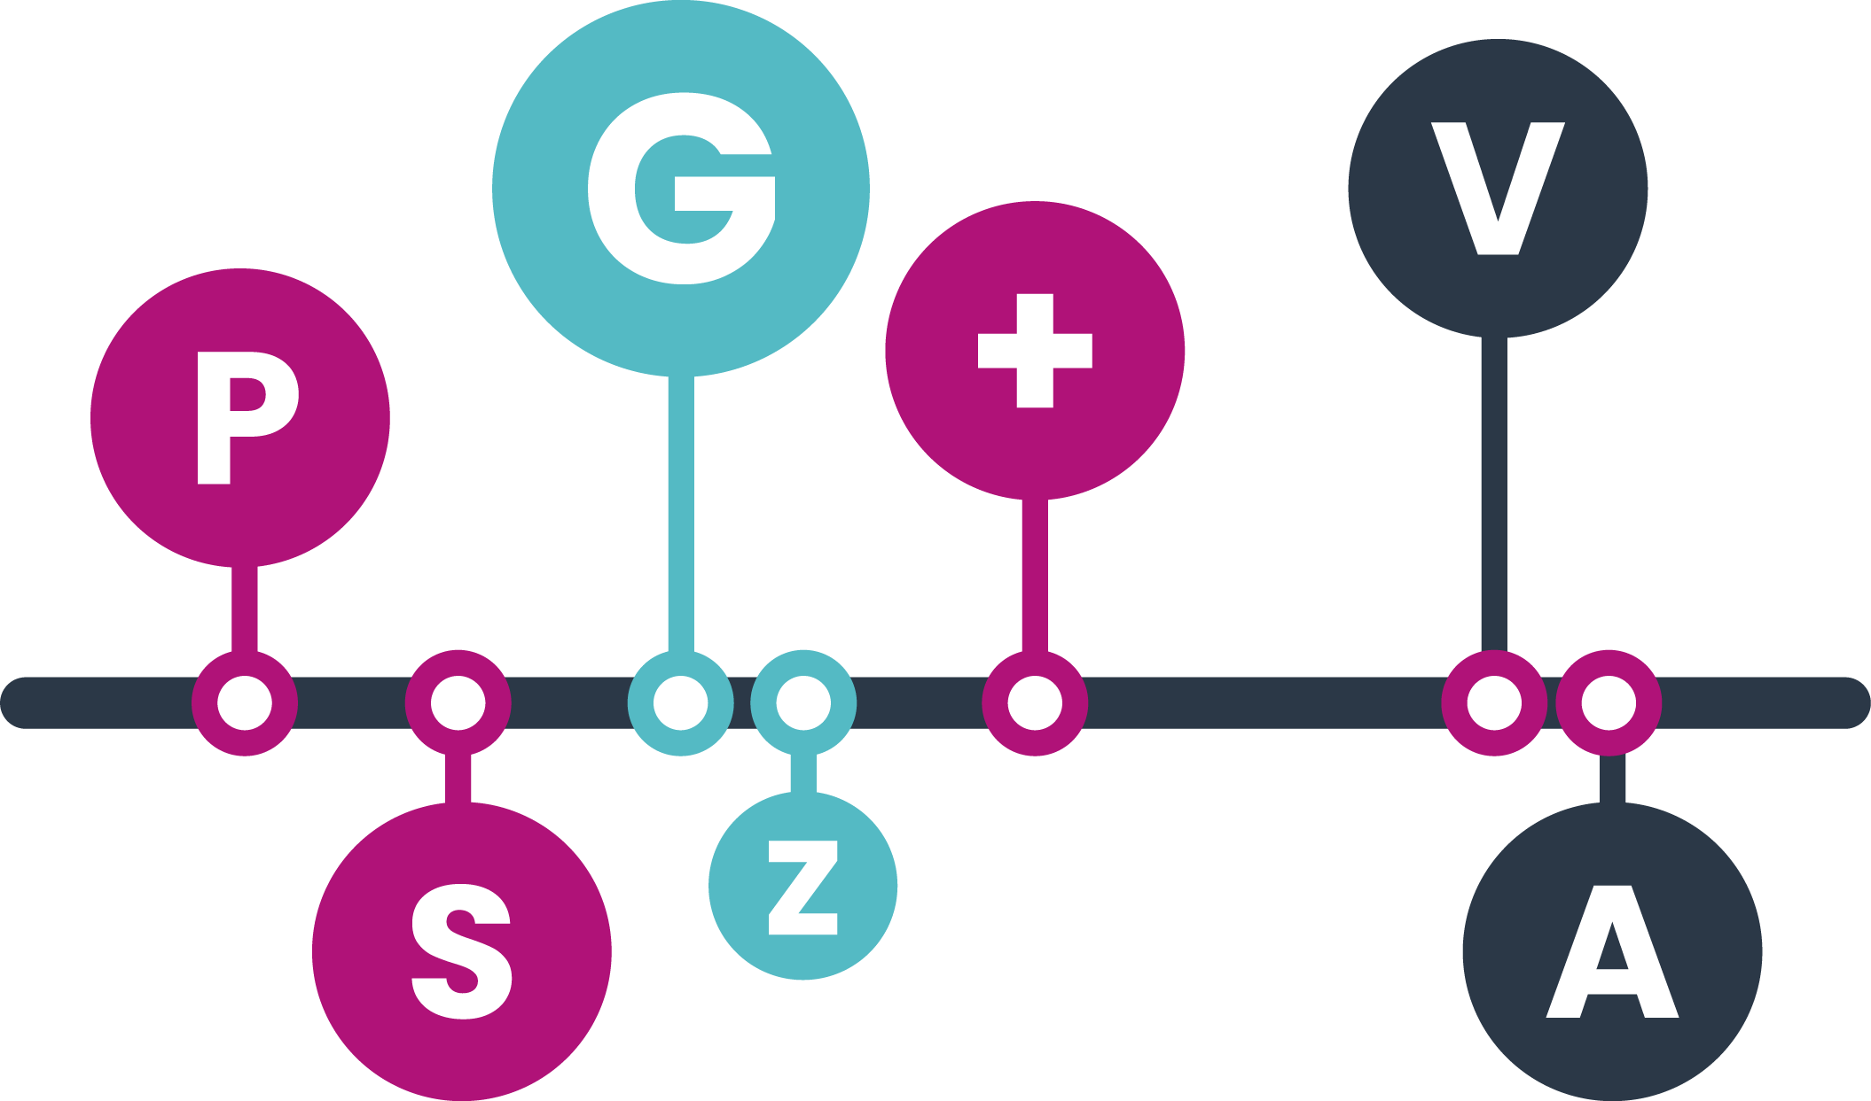
G-routedoelen (gemeenschappelijke doelen): voor alle leerlingen geldig (dus met inbegrip van minimumdoelen)
Z-routedoelen: zwemdoelen, ook voor alle leerlingen geldig (watergewenners, overlevers, zwemmers)
P-routedoelen (pre-curriculumdoelen): voor leerlingen met ontwikkelingsleeftijd van 0 tot 2,5 jaar
S-routedoelen (specifieke doelen): voor leerlingen met specifieke onderwijs- en ondersteuningsbehoeften vanaf 2,5 jaar en ouder
+ routedoelen (plus doelen): verdieping voor cognitief sterk functionerende leerlingen of leerlingen die extra uitdaging nodig hebben
V-routedoelen (doelen Vlaamse gebarentaal): vanuit decreet Vlaamse gebarentaal, voor dove en (slecht)horende Vlaamse Gebarentaligen
A-routedoelen: voor anderstalige nieuwkomers: ondersteunen in hun taalverwerving en integratie
Notes:
7 doelensets die richting geven. Opbouw voor kleuteronderwijs: JK – K2 –K3
Belangrijk om mee te geven:
De G-routedoelen en de Z-routedoelen zijn geformuleerd als de leerlingen kennen, kunnen, weten
Alle Andere routedoelen zijn geformuleerd als de leerling kent, kan, weet, verkent, ontwikkelt
Dit zegt iets over het karakter van deze Andere routedoelensets. Die zet je in op de individueel niveau en zet je pas in nadat je opmerkt en ziet dat de G-routedoelen of Z-Routedoelen niet haalbaar of onvoldoende zijn.
Je gaat dus op klasniveau geen doelen kiezen uit die andere routedoelensets, je zal die kiezen i.k.v. IAC of HPW. Die andere routedoelensets verschijnen dus niet automatisch in een fiche voor je activiteiten, hoeken, routinemomenten of terugkerende momenten.

Slide 12
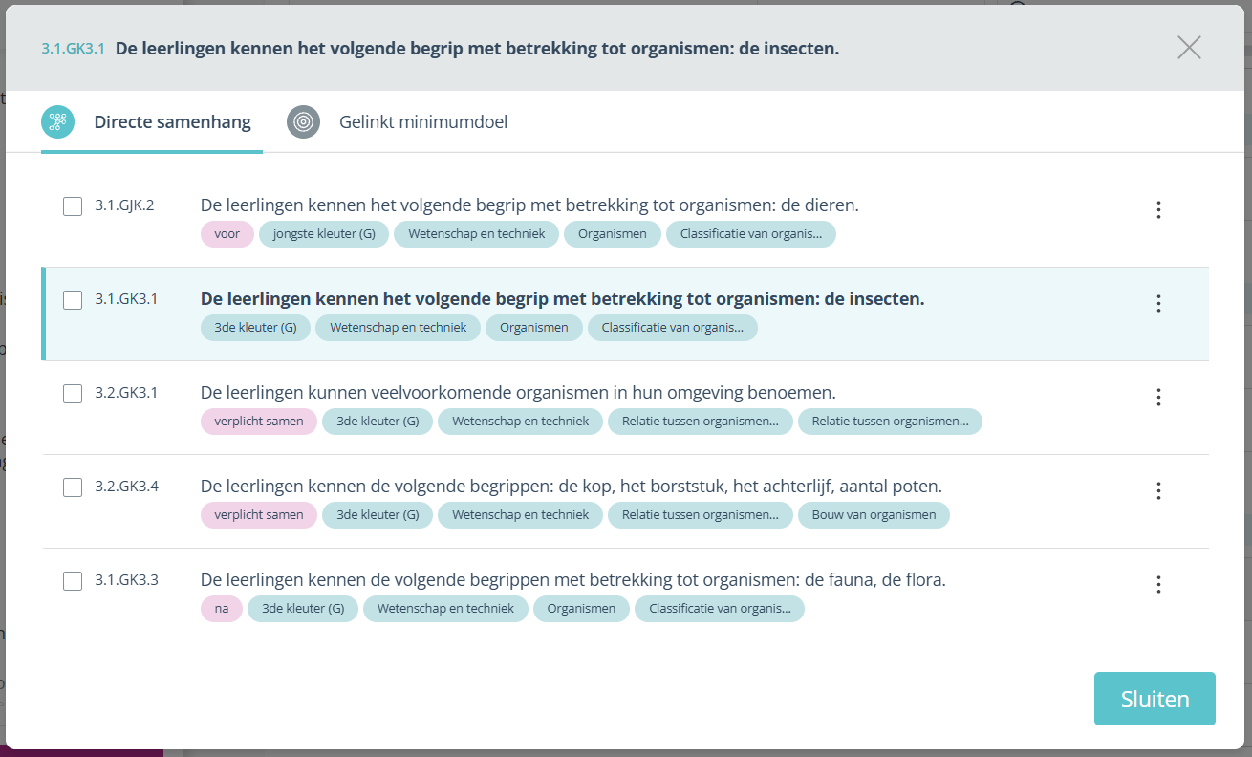
Coherenties
Notes:
Verticale coherentie zie je in de tool als voor en na
Verplicht samen: deze neem je altijd samen mee, die zijn onlosmakelijk met elkaar verbonden
Verticale coherentie zie je in de tool als voor en na
Verplicht samen: deze neem je altijd samen mee, die zijn onlosmakelijk met elkaar verbonden. Zo hebben we er niet zo veel opgenomen in het leerplan, ze zijn eerder de uitzondering!
Dit voorbeeld vertrekt van 3.1.GK3.1 De leerlingen kennen het volgende begrip met betrekking tot organismen: de insecten. Dit doel heeft een verplicht samen met 3.2. GK 3.1, in de volgende slides zie je dat als ik naar dat doel navigeer ik de omgekeerde beweging ook te zien krijg.

Slide 13
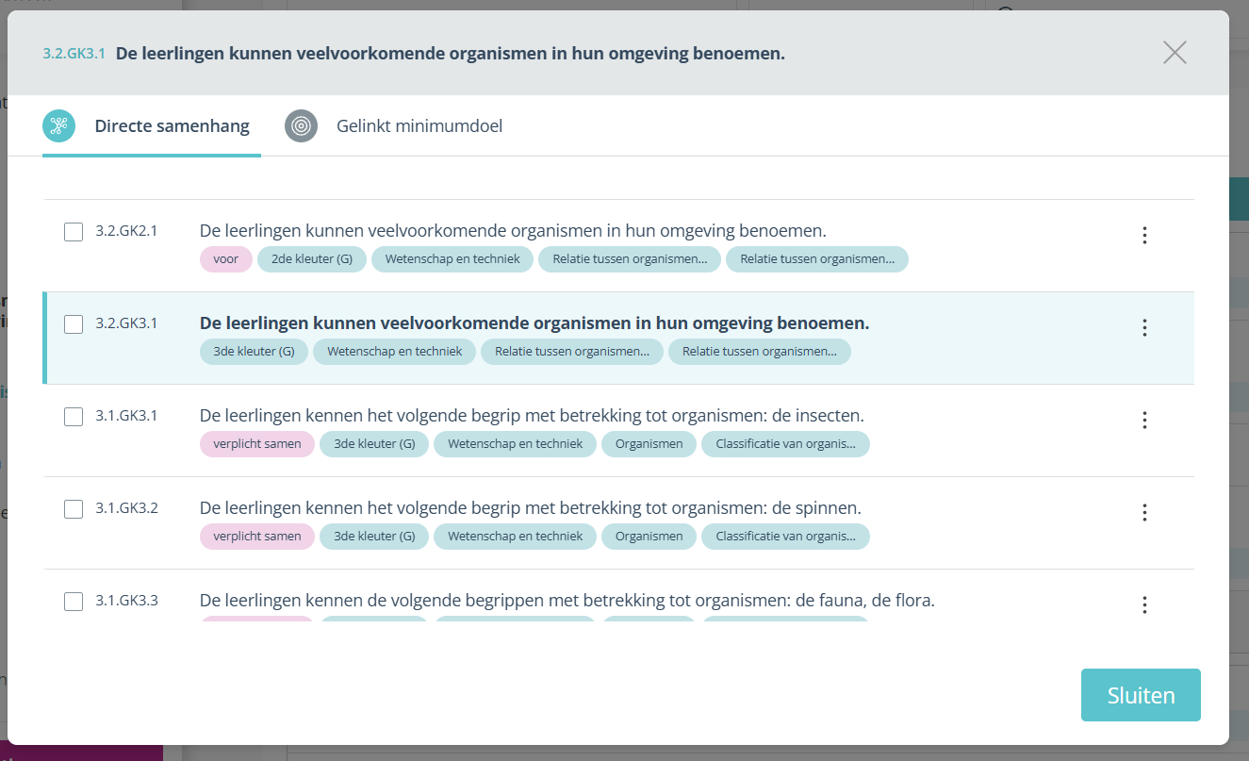

Slide 14
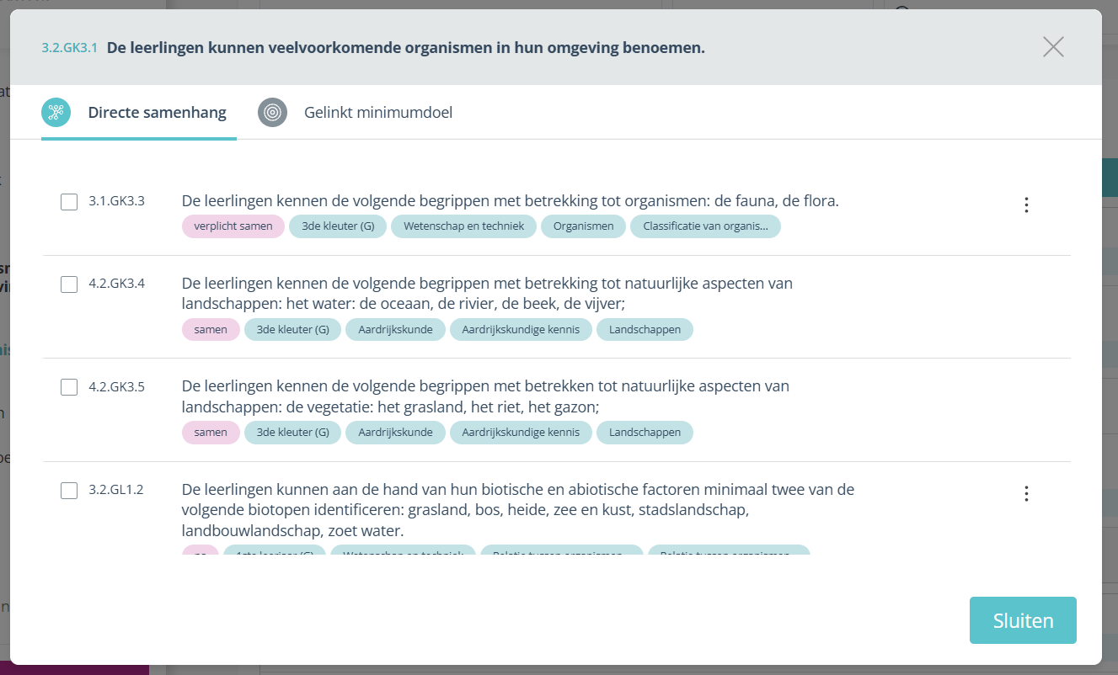
Notes:
Voorbeeld van een diagonale coherentie: vertrekpunt wetenschap en techniek ,relatie tussen organismen, diagonale coherentie met aardrijkskunde.

Slide 15
Waarom? Hoe? Wat?

Slide 16
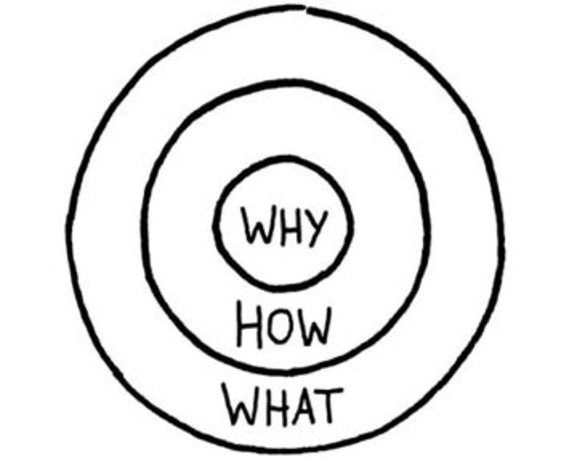

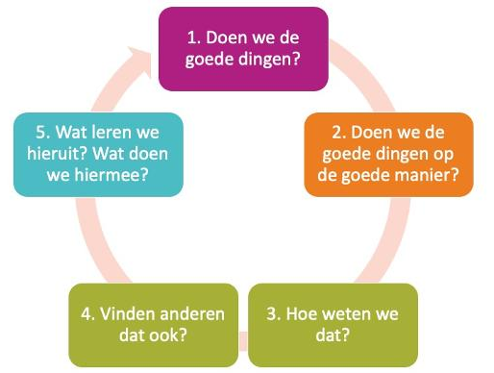
“Worden onze leerlingen hier (van de dingen die we doen) beter van?”
“Verrijken we hiermee (van de dingen die we doen) onze klaspraktijk mee?”
Notes:
Bij alles wat we doen, uitwerken,… stellen we ons deze twee vragen. Hiervoor doen we het!!!

Slide 17
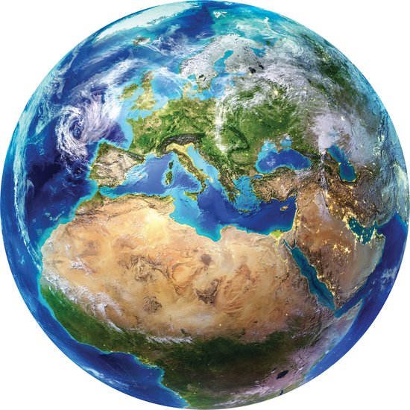
Kennisrijke thema’s: waarom?
Uit de PPT van Helena Taelman
Notes:
We nemen je mee in een aantal belangrijke onderzoeken die toch wel de ogen doen opengaan.

Slide 18
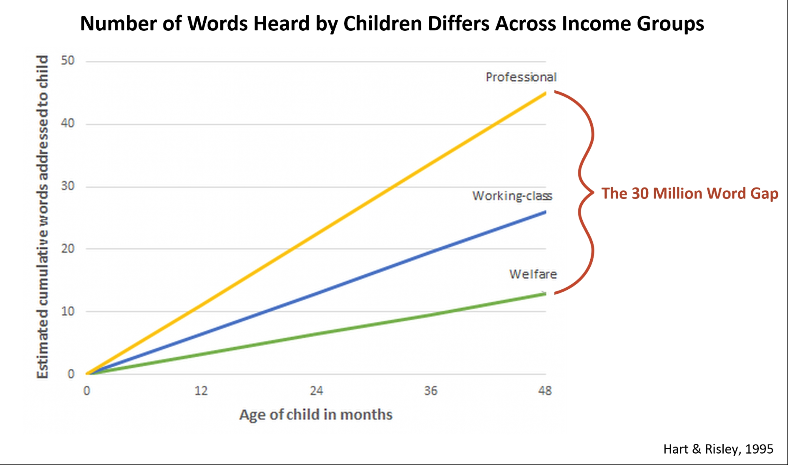
Uit de PPT van Helena Taelman
Notes:
Van mijn bovenste boekenplank haal ik deze grafiek. Dat is een beroemde grafiek, over de kloof van 30 miljoen woorden. Deze grafiek telt het aantal woorden dat kinderen horen tussen 0 en 4 jaar. Er blijken gemiddeld genomen opvallende verschillen tussen gezinnen. Groene lijn staat voor kinderen in armoede. Tegen dat e 48 maanden oud of 4 jaar oud zijn, hebben ze net wat meer dan 10 minljoen woorden gehoord. De gele lijn staat voor kinderen uit gezinnen van bedienden. Jullie kinderen horen daarbij. Meer dan 40 miljoen woorden gemiddeld genomen gehoord. Het verschil in taalaanbod is 30 miljoen woorden!
Die grafiek is niet uit de duim gezogen, maar gebaseerd op geluidsopnames die door twee onderzoekers in 42 Amerikaanse gezinnen gemaakt werden. En zij zijn dan werkelijk het aantal woorden in het taalaanbod gaan tellen.
Er is wel kritiek gekomen, die gemiddelden verbergen idd heel wat variatie. Maar de basisbevinding dat er verschillen zijn in het taalaanbod, zeker als we de kwaliteit van dat taalaanbod in beschouwing nemen blijft bestaan.
Wist je dat er Amerikaanse onderzoekers zo gek waren om dat bij 42 gezinnen ook echt te tellen hoeveel woorden kinderen hoorden in dat gezin. Er waren grote verschillen! In arme gezinnen hoorden kinderen in een uur maar iets meer dan 600 woorden, in een welstelleend gezin meer dan 2000. Als we dat extrapoleren naar het aantal woorden dat kinderen horen terwijl ze opgroeien, komen we op de leeftijdvan 4 jaar aan een verschil van 30 miljoen woorden.
Ik heb ze in het Engels laten staan. Maar ik ga ze even uitleggen voor jullie. De groene lijn staat voor kinderen in armoede. Heb je al gehoord van de kloof van 30 miljoen? Wanneer we het aantal woorden zouden tellen dat kinderen thuis horen tussen hun geboorte en hun vierde verjaardag, blijkt dat kinderen in rijke gezinnen gezinnen gemiddeld genomen 30 miljoen meer woorden hebben gehoord dan kinderen uit een arme periode.
Dat berekenden de onderzoekers Hart & Risley op basis van geluidsopnames van gesprekken in 42 gezinnen. Gedurende 2,5 jaar bezochten ze die gezinnen maandelijks een uurtje Het viel hen al snel op dat het taalaanbod erg verschilt van gezin tot gezin en samenhangt met de socio-economische status. En dat werd ook bevestigd door hun tellingen van het aantal woorden in het taalaanbod.
Er is felle kritiek geweest op dit onderzoek. En inderdaad, er is binnen de groep van lage SES-gezinnen veel variatie. Maar de vaststelling blijft overeind, zeker voor wat betreft de kwaliteit van het taalaanbod, maar ook de kwantiteit is gemiddeld genomen minder goed in gezinnen met een lage SES.
Nu zouden we daar met ons Onderwijs een Antwoord op moeten bieden.
Data uit 42 Amerikaanse gezinnen
9 m tot 3 jaar
Monolinguaal (Hart & Risley, 1992)
Kritiek, maar basisidee bevestigd.
Dat er grote verschillen zijn in het taalaanbod dat kinderen thuis krijgen, dat vermoed je wel. Wist je dat er Amerikaanse onderzoekers zo gek waren om dat bij 42 gezinnen ook echt te tellen hoeveel woorden kinderen hoorden in dat gezin. Er waren grote verschillen! In arme gezinnen hoorden kinderen in een uur maar iets meer dan 600 woorden, in een welstelleend gezin meer dan 2000. Als we dat extrapoleren naar het aantal woorden dat kinderen horen terwijl ze opgroeien, komen we op de leeftijdvan 4 jaar aan een verschil van 30 miljoen woorden.

Slide 19
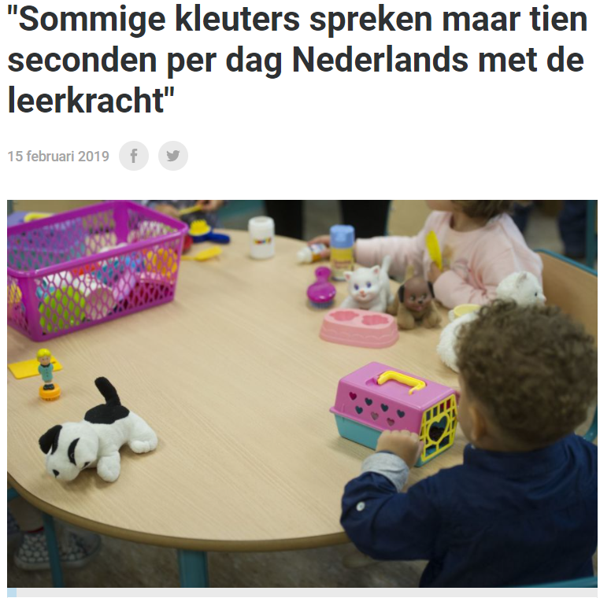
Peleman, B., Vandenbroeck, M., & Van Avermaet, P. (2020). Early learning opportunities for children at risk of social exclusion. Opening the black box of preschool practice. European Early Childhood Education Research Journal, 28(1), 21-42.
Uit de PPT van Helena Taelman
Notes:
Het is niet gemakkelijk om in kleuterklassen aan taalstimulering te doen. Onderzoekers stelden vast dat sommige peutertjes … Een krantenkop van enkele jaren geleden.

Slide 20
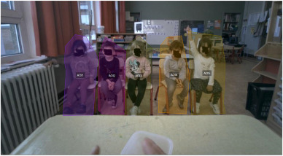
Talig kwetsbare kinderen krijgen minder aandacht
Duthois, T., Montero-Perez, M., Van Avermaet, P., & Vanderlinde, R. (2025). Early childhood education teachers' professional vision of language-stimulating interactions: a mixed-method mobile eye-tracking study. Teaching and Teacher Education, 166, 105199.
Uit de PPT van Helena Taelman
Notes:
Het is nu eenmaal niet gemakkelijk om iedereen in het oog te houden. Letterlijk! Onbewuste aandacht wordt getrokken naar kinderen waarvan ze verwachten dat ze iets zullen zeggen…
Maar naast die bewuste laag er is ook een hele laag van aandacht die niet-intentioneel verloopt. De blik van een leraar wordt voortdurend meegetrokken door verwachtingen, gewoontes en de stroom van de klas. De ogen van de kleuterleerkrachten vertelden ons drie dingen:
Onbewust gaan leraren kijken naar de kinderen waarvan ze verwachten dat ze iets zullen zeggen.
Wanneer leraren opkijken naar de groep kinderen, kijken ze instinctief naar enkele ankerpunten in de groep.
Wanneer leraren de groep aanspreken, worden telkens opnieuw vooral dezelfde kinderen aangekeken.
Opvallend vaak zijn dat net de taalsterke kinderen. Niet omdat leraren dat willen. Integendeel. Maar de complexiteit en snelheid van de klas sturen dat automatisch proces.

Slide 21
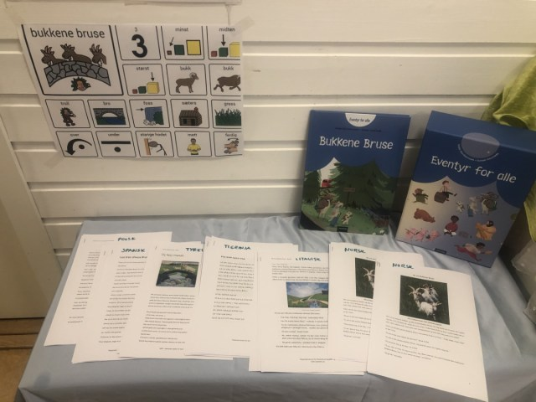


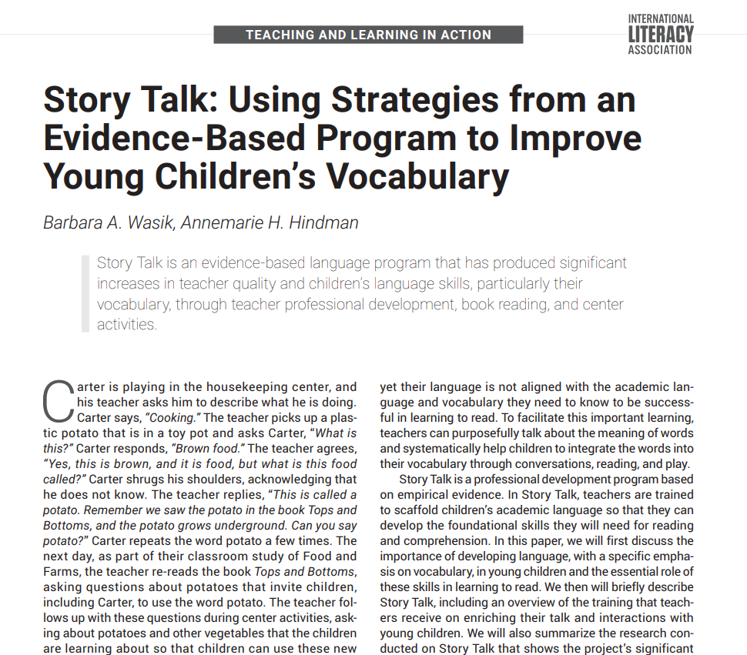
EXTEND
Uit de PPT van Helena Taelman
Notes:
Een dergelijke aanpak werd in het buitenland reeds uitgetest en onderzocht voor het kleuteronderwijs, in de VS, maar ook Noorwegen. Kennisrijk curriculum met kennisrijke thema’s. Met gunstige resultaten voor de taalontwikkeling.

Slide 22
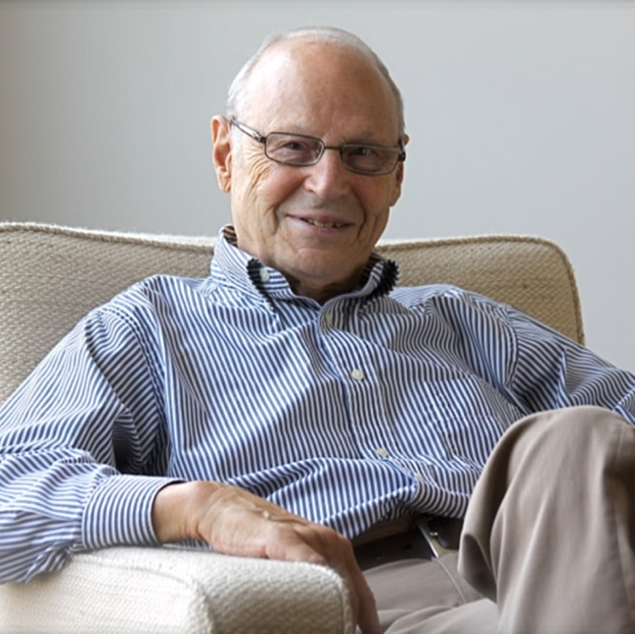
De tegenstanders van een rijk curriculum lijken zich niet te realiseren dat vierjarigen uit een rijk, hoogopgeleid gezin reeds thuis veel schoolse kennis verwerven, terwijl zulke kennis onterecht wordt achtergehouden voor kinderen uit arme gezinnen.
Hirsch Jr, E. D. Creating a curriculum for the American people. American Educator, 33(4), 6-11.
Uit de PPT van Helena Taelman

Slide 23
Kennisrijke thema’s: wat?
Uit de PPT van Helena Taelman

Slide 24

Uit de PPT van Helena Taelman
Haen, A. C., Steffensky, M., Bürgermeister, A., Hardy, I., Leuchter, M., Bednarski, F., ... & Saalbach, H. (2025). Instructional Talk in Early Science Education: How Teachers’ Support and Children’s Verbal Participation Shape Language Development and Learning About Materials. Early Education and Development, 1-26.
Notes:
Breder trekken dan enkel taalontwikkeling
Dit breder zien ifv brede kennis op de wereld!
De kleuterklasomgeving is niet zo gemakkelijk voor taalstimulering.
Nu, dat de kloof soms groeit, heeft ook te maken met hoe taalverwerving, en woordenschatverwering loopt.
De woorden in ons geheugen hangen als een spinnenweb aan elkaar vast. Wanneer kinderen een nieuw woord leren, wordt die in dat spinnenweb verbonden met gelijkaardige woorden. Woorden die betekenisverwant zijn.
Hoe dikker het web, hoe gemakkelijker nieuwe woorden blijven kleven.
Als het web maar dun is, zijn er weinig verbindingen te maken en loopt de woordenschatverwerving daarom wat moeizamer. Dat is iets dat we moeten compenseren in het onderwijs door kinderen met een kleine woordenschat extra taalleerkansen te geven.

Slide 25
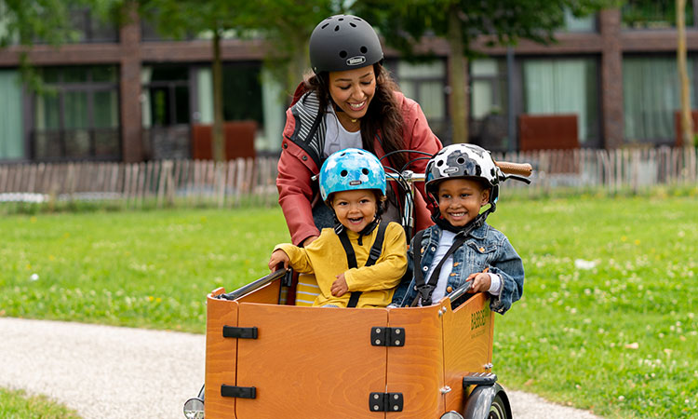
Wie was er al eens in een bos? Wat heb je daar allemaal gedaan?
THUIS
Uit de PPT van Helena Taelman
Notes:
Laten we maar meteen illustreren welke voordelen dat heeft.
Stel je, je start met het thema ‘bos’, en jouw kleuterklas is in de Seefhoek in Antwerpen. Anders dan hier, geen bossen in de buurt.
Je doet een ervaringsgesprek, en je stelt de vraag LINKS.
OPLETTEN!!
Nascholing: voorkennis = op school
Achtergrondkennis = van thuis uit!

Slide 26
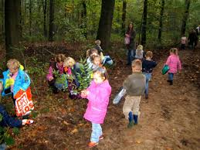
Weet je nog, toen we insecten gingen zoeken? Toen hadden we ook gezocht onder de bomen. Kijk hier op deze foto. Wat zag je allemaal?
SCHOOL
Uit de PPT van Helena Taelman
Notes:
Hier lang genoeg bij stilstaan – belangrijk voor gelijke kansen – argument voor kennisrijk curriculum

Slide 27
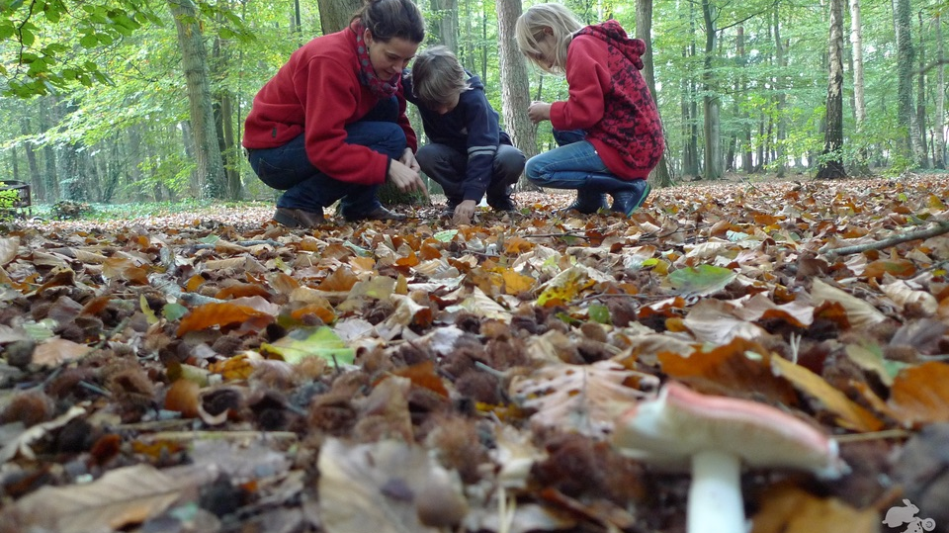
Impressie
Uit de PPT van Helena Taelman

Slide 28
ZOEMMOMENTJE
Ga je vooral voort op kennis van thuis of op school?
Weet je voldoende wat de kleuters het jaar voordien leerden om hiernaar terug te verwijzen?
Hoe organiseren jullie dat op school?

Slide 29

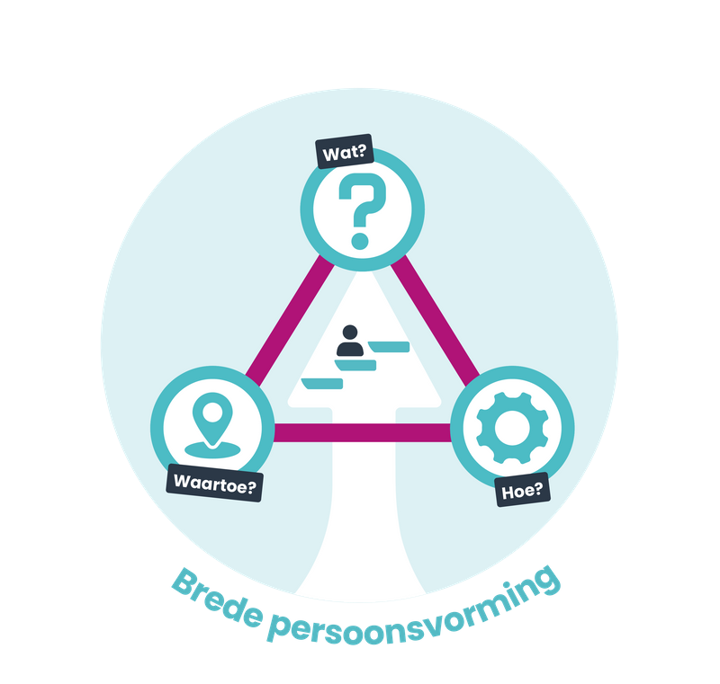
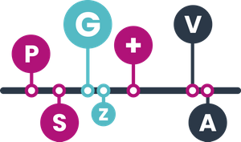
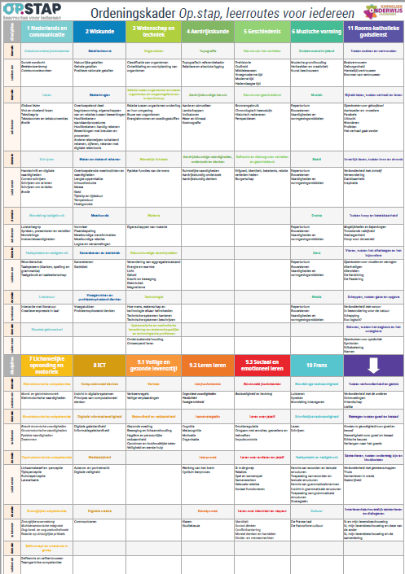
Een brede persoonsontwikkeling
13 disciplines (wiskunde) met domeinen (getallenkennis), subdomeinen (natuurlijke getallen) en clusters (begrippen)
Zeven doelensets
Een ordeningskader
Notes:
We willen met dit leerplan inzetten op een brede persoonsvorming.
Dit doen we door een combinatie te maken van de wat van de doelen het waartoe van onze pedagogische visie van het Katholiek Onderwijs Vlaanderen en het hoe van de effectieve didactiek en het klasmanagement.

Slide 30
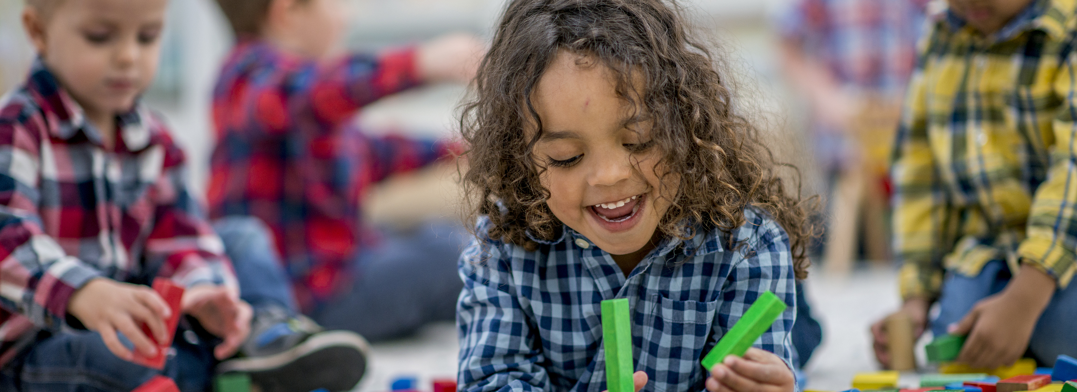
Misvattingen over kleuteronderwijs en kennisrijk thema

Slide 31
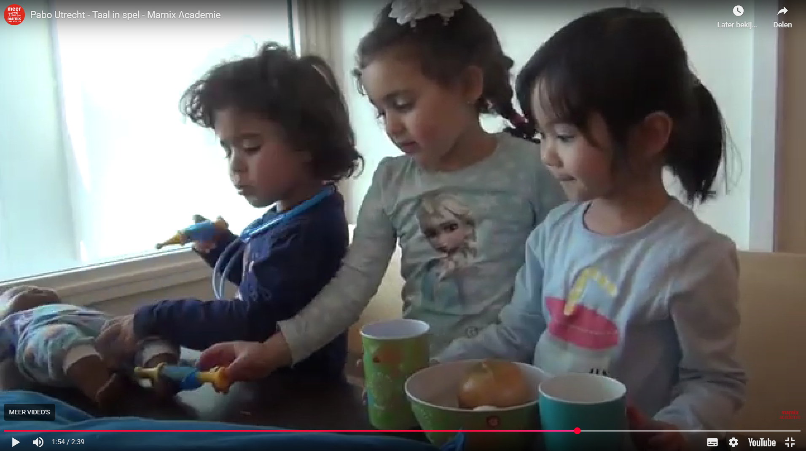
Kunnen onze kinderen nog spelen? JA!!
Uit de PPT van Helena Taelman
Notes:
Centrale vraag van dit onderdeel: laat een kennisrijk thema nog ruimte voor spel? Het antwoord is volmondig ja — rijke thema's verdringen het spel niet, ze voed
Een groot misverstand met de komst van een kennisrijk curriculum is dat kleuters plots niet zouden of kunnen spelen. Integendeel. Spel is en blijft de motor van ontwikkeling bij kleuters. We zullen dus nog steeds de speelse factor moeten hanteren als we willen dat kennisrijke inhouden landen bij de kleuters.
en het en maken het inhoudsrijker.

Slide 32
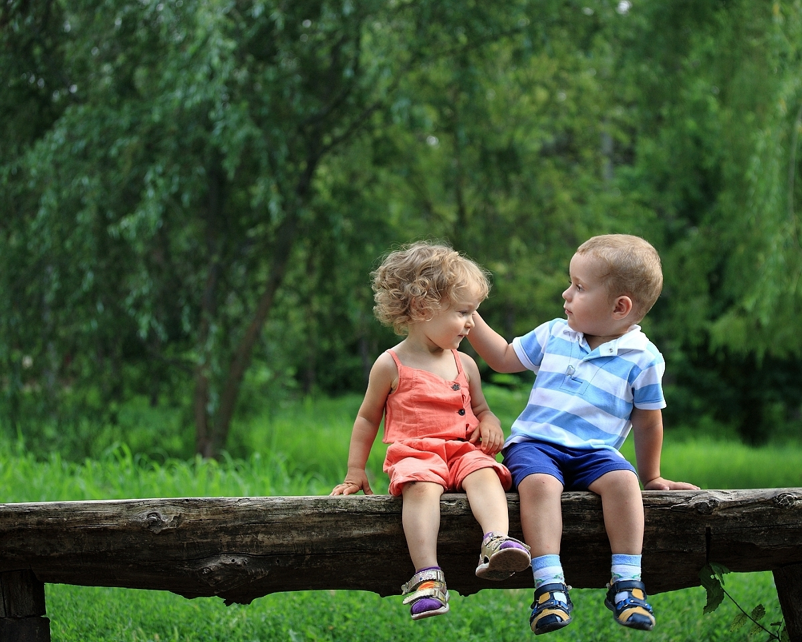
Speels
Speels
Serieus
Uit de PPT van Helena Taelman
Notes:
Eerste continuüm: leren in de kleuterklas beweegt tussen speels en serieus. Beide polen zijn waardevol; als leerkracht zoek je voortdurend de balans en verschuif je bewust op dit continuüm naargelang de activiteit.

Slide 33
Speels
Kindinitiatief
Leerkrachtinitiatief
Uit de PPT van Helena Taelman
Notes:
Tweede continuüm: van kindinitiatief naar leerkrachtinitiatief.
Een rijk thema gedijt wanneer je afwisselt tussen zelf gericht input en sturing geven en aansluiten bij wat kinderen zelf aanbrengen.

Slide 34
Speels
Incidenteel leren
Doelgericht leren
Uit de PPT van Helena Taelman
Notes:
Derde continuüm: van incidenteel naar doelgericht leren. Geplande doelen en spontane leermomenten sluiten elkaar niet uit, maar versterken elkaar binnen eenzelfde thema.
We zullen wel vanuit een kennisrijk curriculum wat meer kunnen en mogen inzetten op gerichte instructiemomenten. Recent wetenschappelijk onderzoek toont aan dat dit geen nefaste gevolgen heeft voor de ontwikkeling van jonge leerlingen, integendeel zelfs. Door dit regelmatig op een bepaalde manier te doen zorg je voor een duidelijke gestructureerde setting in je klas.

Slide 35
Het rijke thema dringt door in spel en spontane gesprekken
Uit de PPT van Helena Taelman
Notes:
Een thema is pas echt rijk wanneer het doorsijpelt in het vrije spel en de spontane gesprekken van de kinderen — dat is hét teken dat het thema leeft.
Dus ook bij een kennisrijk thema is het absoluut noodzakelijk om je leerlingen onder te dompelen en vooral te laten beleven en doorleven van de kennisrijke inhouden.

Slide 36
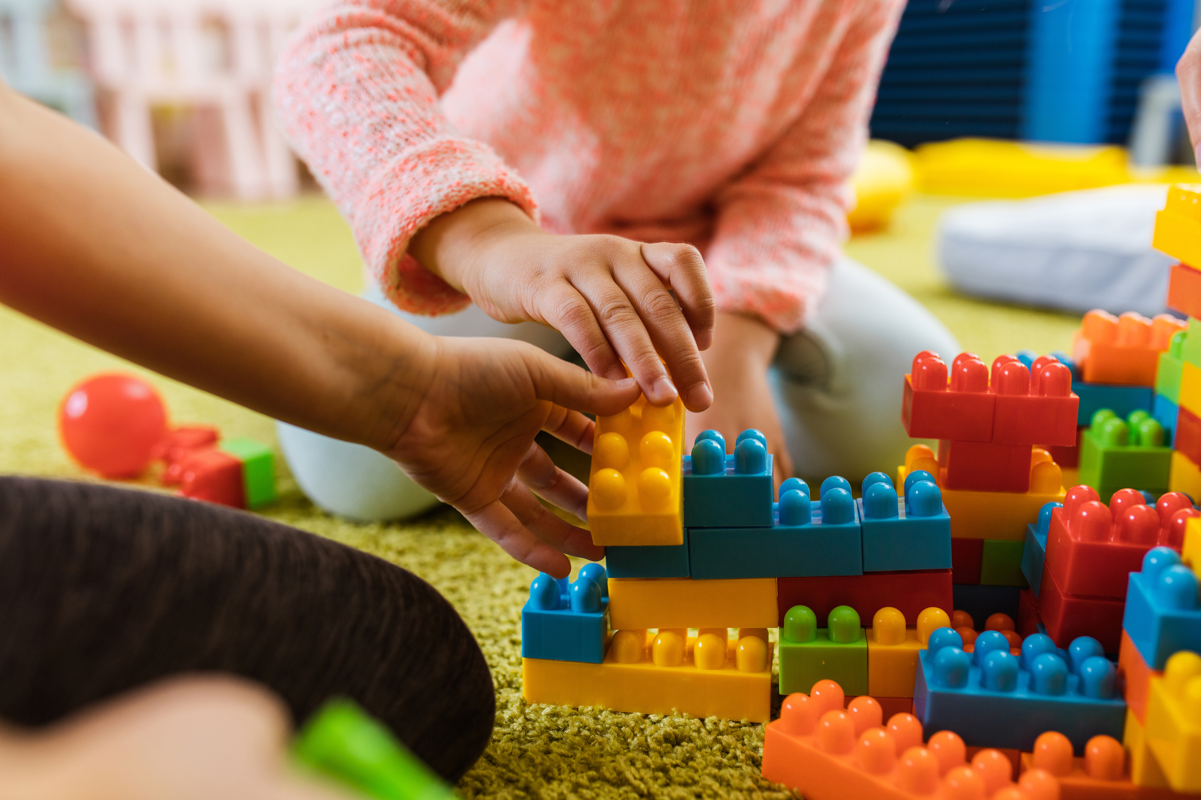
Moet ik nu helemaal opnieuw beginnen?

Slide 37

Moet we alles samen uitwerken? Ik doe dat liever alleen voor mijn klas.

Slide 38

En hoe zit dat dan met inspelen op wat de kinderen aanbrengen?

Slide 39
Kennisrijke thema’s
Zullen de wereldkennis voeden van onze leerlingen – ze zijn doelgericht en uitdagend.
Bouwen voort op elkaar, het is dus een samen-verhaal.
Zijn breed en diep uitgewerkt.
Bieden ruimte om inhouden van verschillende disciplines aan bod te laten komen.
Verrijken en overstijgen de leefwereld van onze leerlingen.
Hebben nog steeds sterke aanknopingspunten met de leefwereld van onze leerlingen.
Zijn kennisrijk opgebouwd <> vertrekken minder vanuit het ervaringsgerichte maar sluiten er wel bij aan om diepgaand leren
te bekomen.

Slide 40
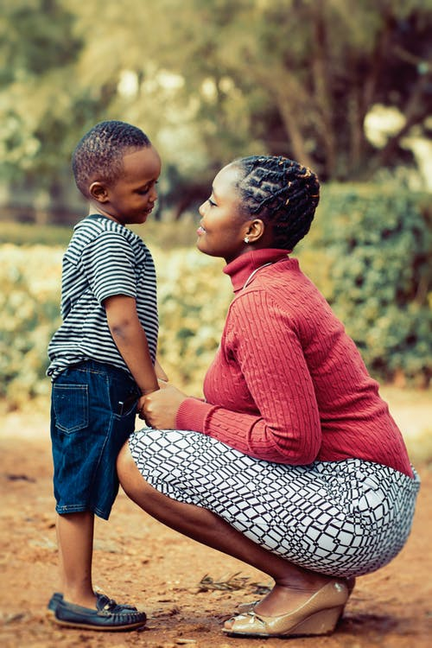
De leerkracht stuurt,
maar kinderen hebben ook een stem!
Uit de PPT van Helena Taelman

Slide 41

Water
De kip
Sinterklaas
Dieren
Kunst
Vervoer
Moederdag
Ons dorp
Uit de PPT van Helena Taelman
Notes:
Welke van deze thema’s is volgens jullie een kennisrijk thema dat wereldkennis kan voeden?

Slide 42
Water
De kip
Sinterklaas
Dieren
Kunst
Vervoer
Moederdag
Ons dorp
Uit de PPT van Helena Taelman

Slide 43
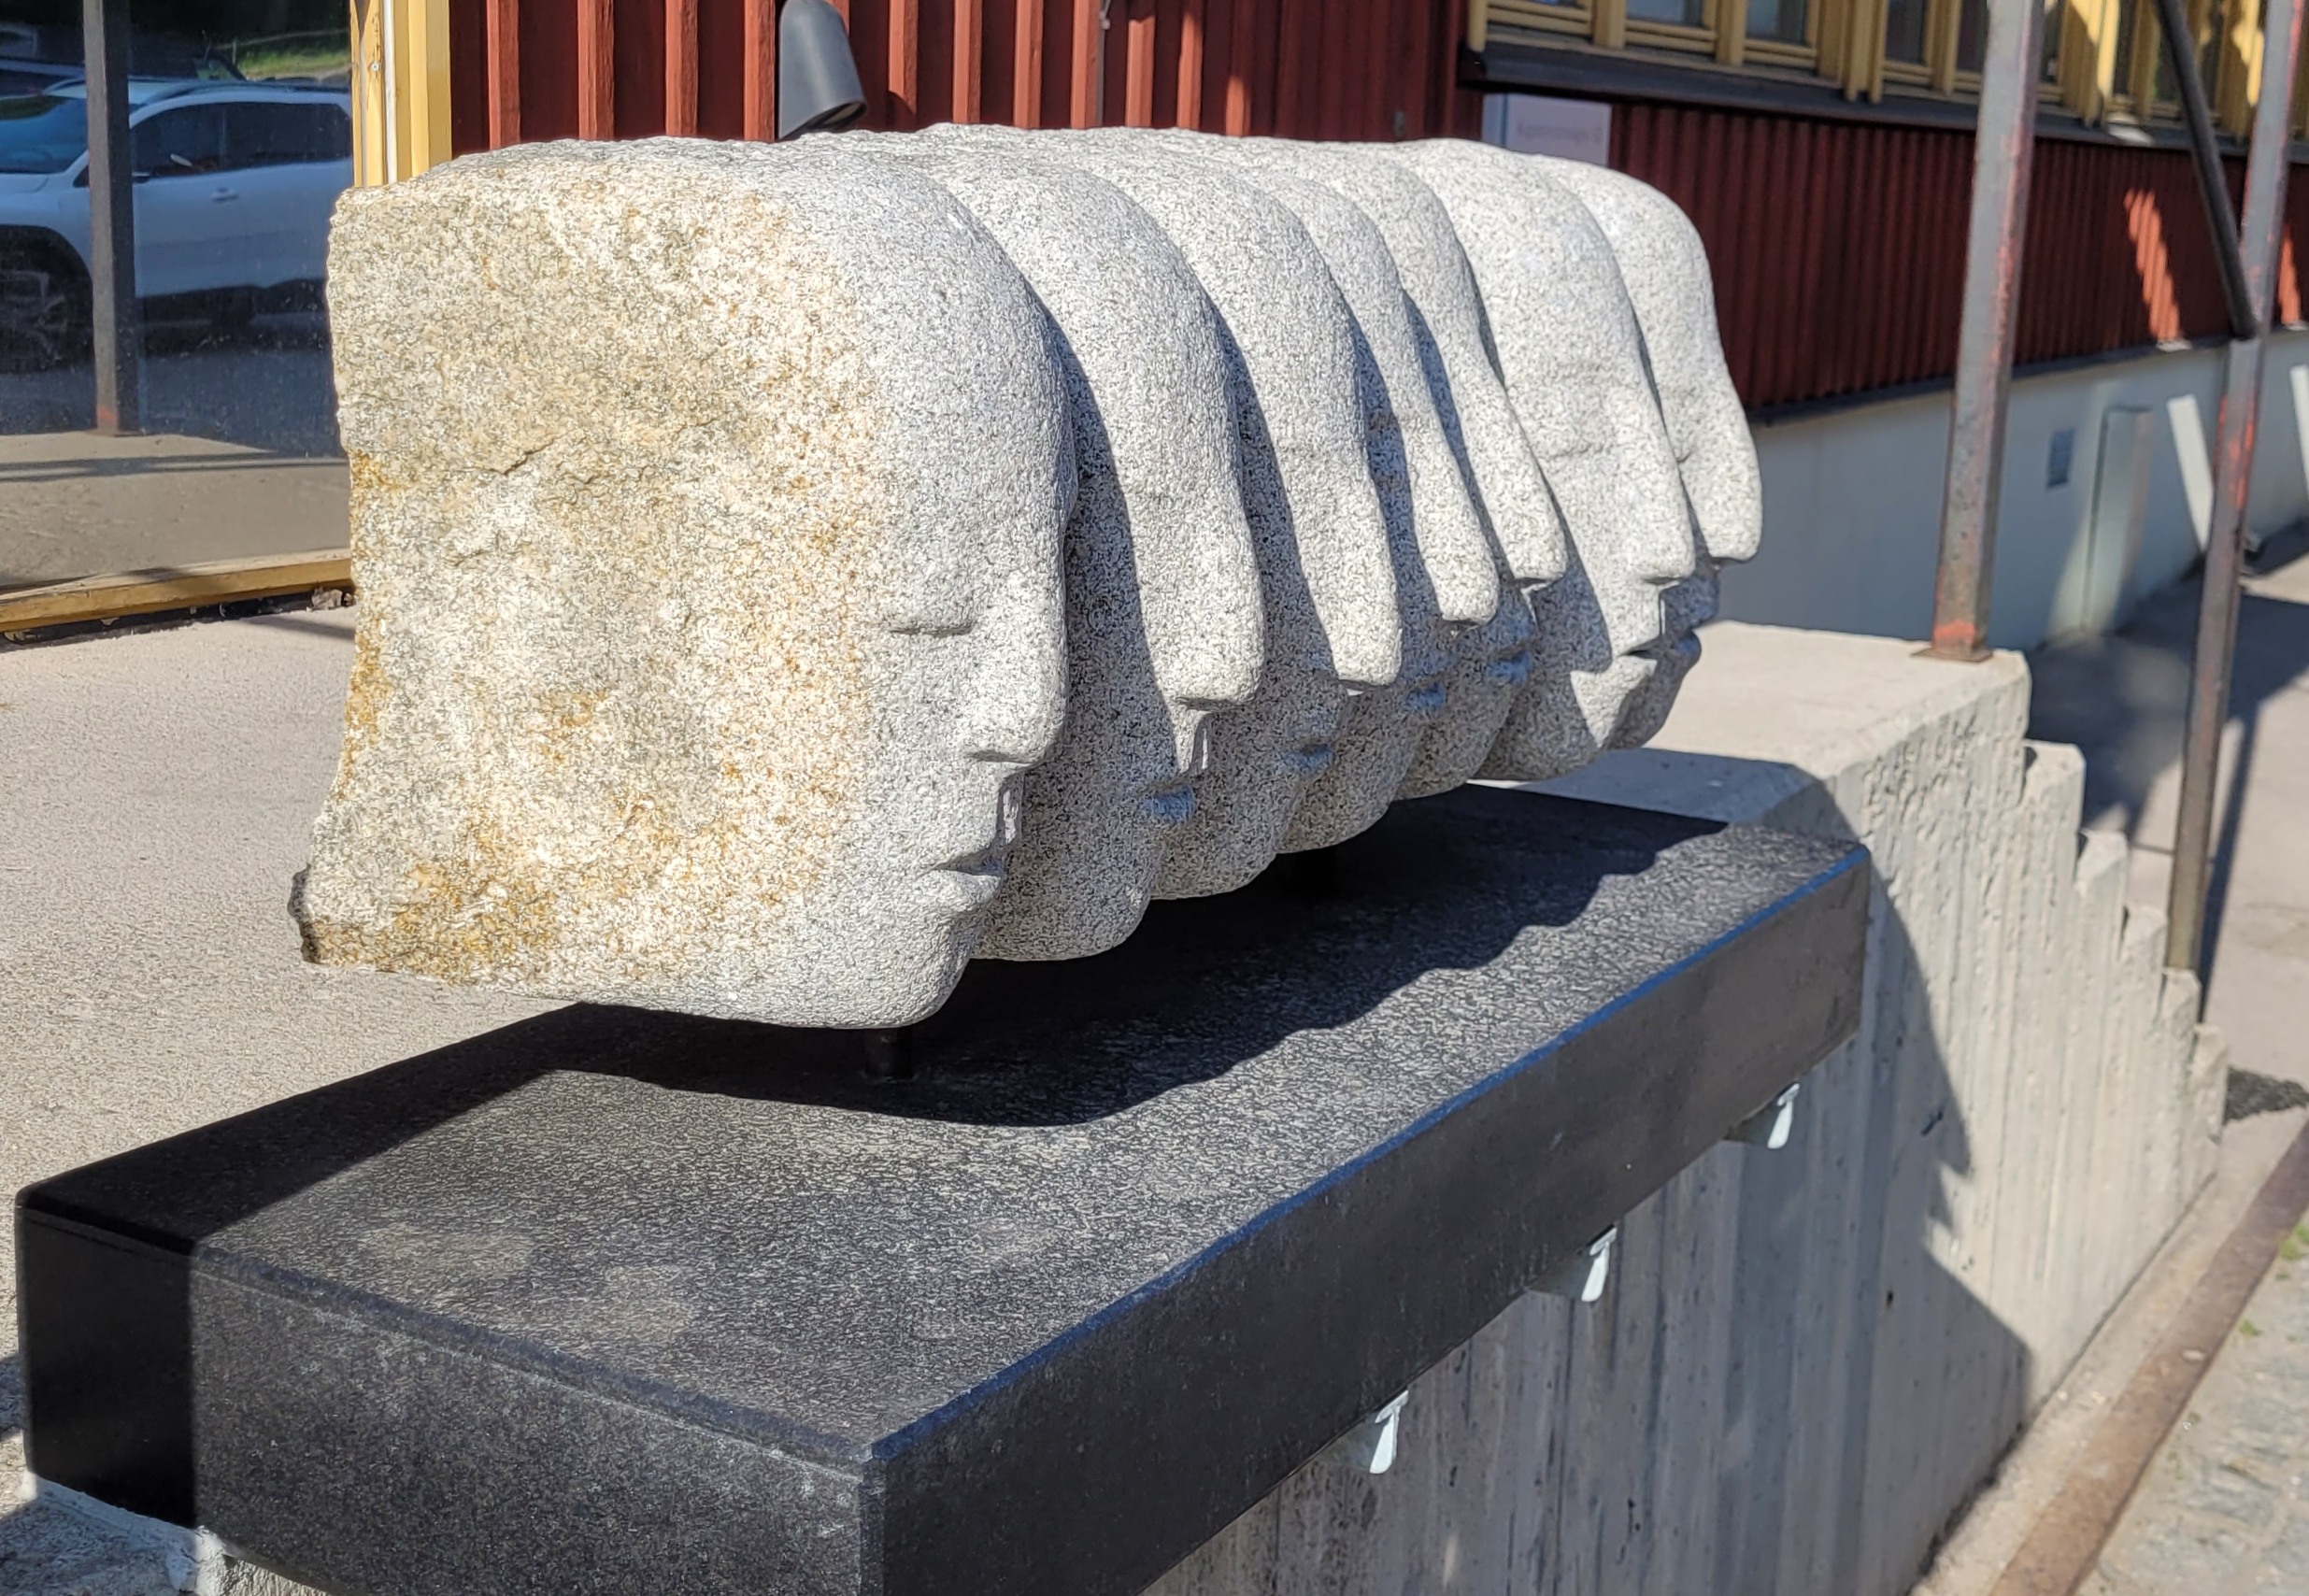
Notes:
Met de neuzen in dezelfde richting!
Meer samenwerking, KRT en voortbouwen op elkaar
Alleen NL Wi en WT zijn ingediend ter goedkeuring, worden in februari gepubliceerd

Slide 44
ZOEMMOMENTJE

Slide 45
Opbouw van een kennisrijk thema

Slide 46
Kennisrijke thema’s
Fiches voor basismaterialen in de hoeken
Fiches voor terugkerende momenten
Fiches voor routinemomenten
Gerichte instructiemomenten
Deze samen zorgen ervoor dat je aan de doelen zal werken.
Effectieve didactiek
Sterk klasmanagement
Notes:
Fiches voor basismaterialen, routinemomenten en terugkerende momenten + doelen die aan bod komen tijdens een kennisrijk thema. Die combinatie zorgt ervoor dat je het ordeningskader kan afdekken en de puzzelstukken kan samenbrengen.

Slide 47
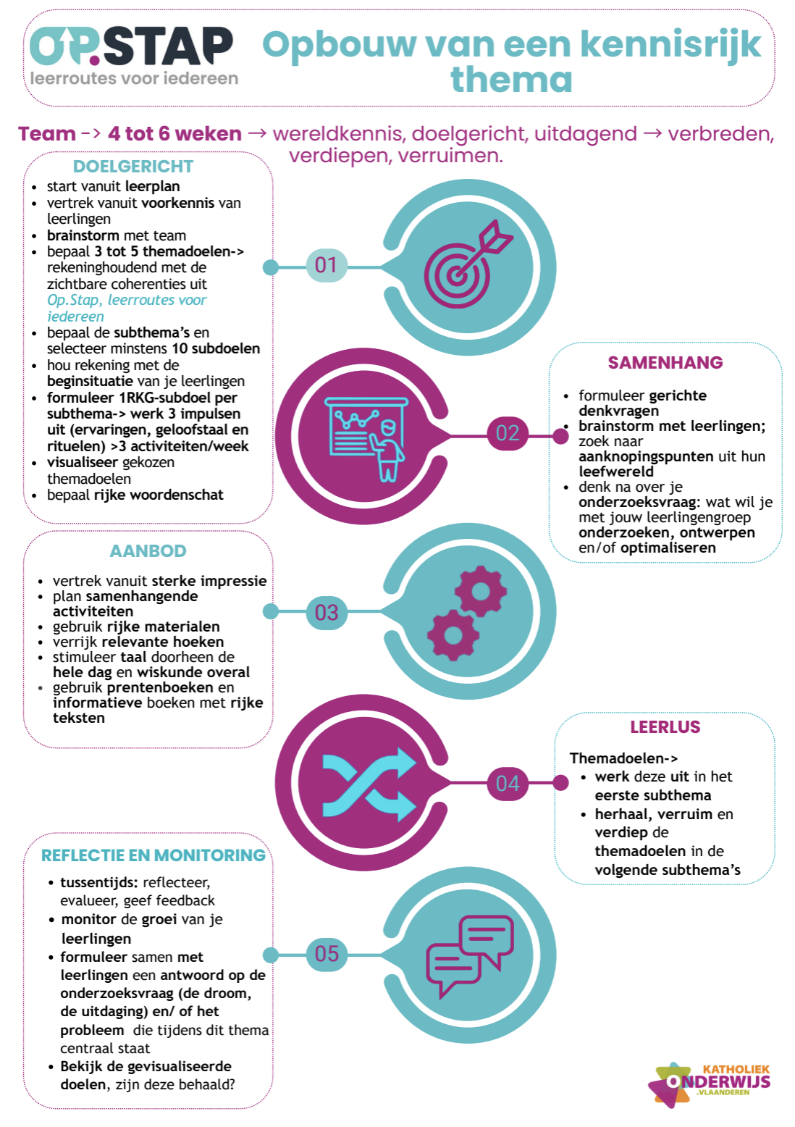
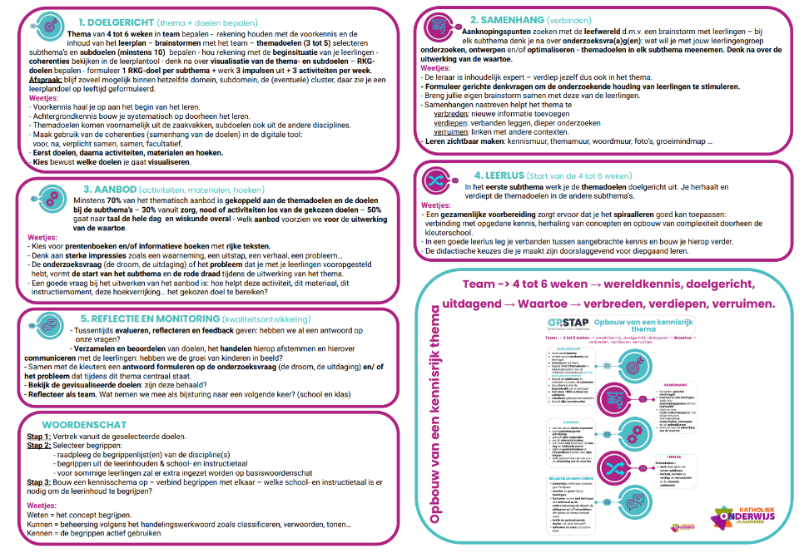
Visual
Placemat
Notes:
Leg de twee documenten naast elkaar, je leest de visual in samenhang met de placemat. De visual geeft kort weer waarover het gaat, je kan meer duiding vinden bij hetzelfde symbool en nummer op de placemat.

Slide 48

De grootste wijziging
Notes:
Inhoud niet wijzigen
Bovenaan, de ondertitel

Slide 49
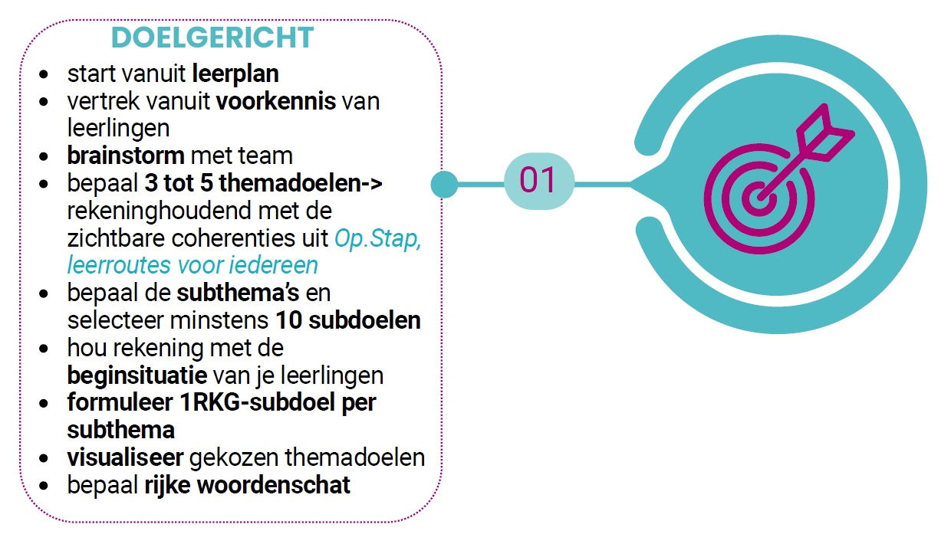
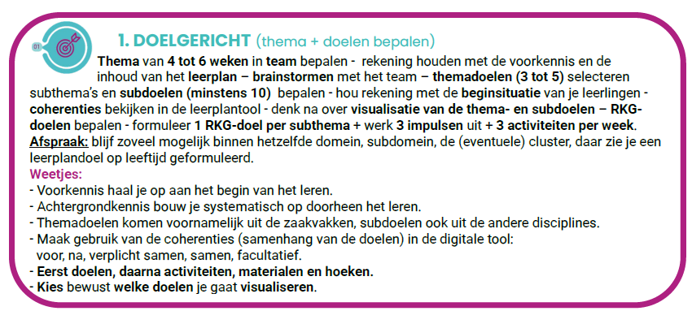
1. DOELGERICHT
Thema van 4 tot 6 weken in team bepalen
rekening houden met de voorkennis en de inhoud van het leerplan
brainstormen met het team
themadoelen (3 tot 5) selecteren, subthema’s en subdoelen (minstens 10) bepalen
hou rekening met de beginsituatie van je leerlingen
coherenties bekijken in de leerplantool
denk na over het visualisatie van de thema- en subdoelen
RKG-doelen bepalen – formuleer 1 RKG doel per subthema + werk 3 impulsen uit + 3 activiteiten per week.
Afspraak: blijf zoveel mogelijk binnen hetzelfde domein, subdomein, de (eventuele) cluster, daar zie je een leerplandoel op leeftijd geformuleerd.

Slide 50
1. DOELGERICHT
Weetjes:
- Voorkennis haal je op aan het begin van het leren.
- Achtergrondkennis bouw je systematisch op doorheen het leren.
- Themadoelen komen voornamelijk uit de zaakvakken, subdoelen ook
uit de andere disciplines.
- Maak gebruik van de coherenties (samenhang van de doelen) in de
digitale tool: voor, na, verplicht samen, samen, facultatief
- Eerst doelen, daarna activiteiten, materialen en hoeken.
- Kies bewust welke doelen je gaat visualiseren.

Slide 51
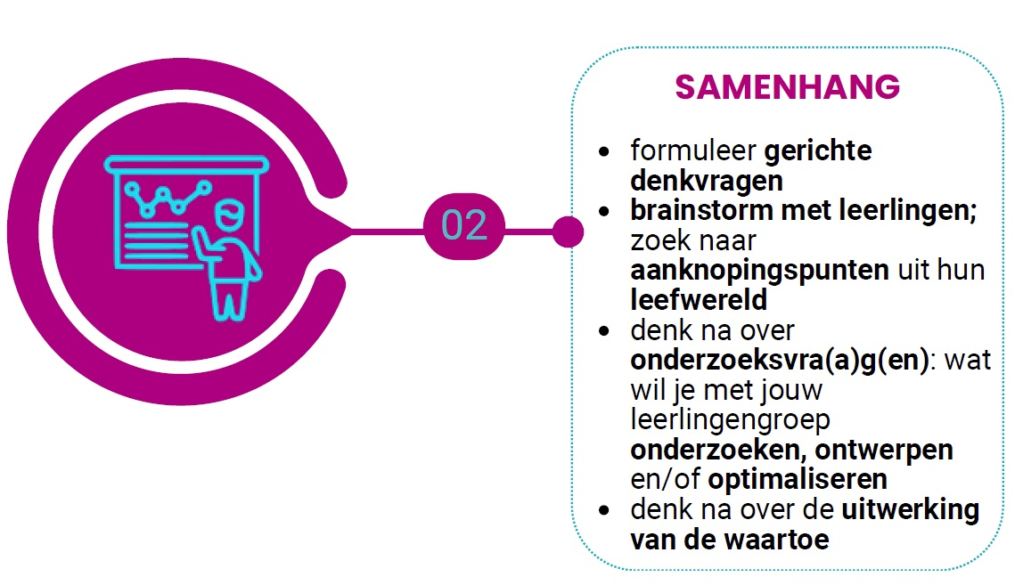
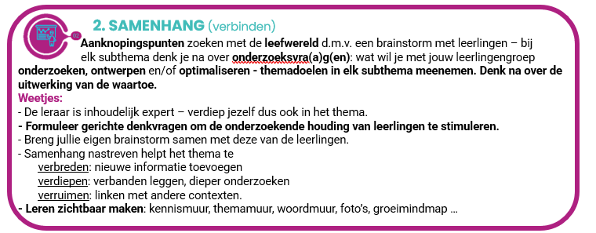
2. SAMENHANG
Aanknopingspunten zoeken met de leefwereld d.m.v. een brainstorm met leerlingen.
Bij elk subthema denk je na over onderzoeksvra(a)g(en): wat wil je met jouw leerlingengroep onderzoeken, ontwerpen en/of optimaliseren?
Themadoelen in elk subthema meenemen.
Denk na over de uitwerking van de waartoe.

Slide 52
2. SAMENHANG
Weetjes:
- De leraar is inhoudelijk expert – verdiep jezelf dus ook in het thema.
- Formuleer gerichte denkvragen om de onderzoekende houding van
leerlingen te stimuleren.
- Breng jullie eigen brainstorm samen met deze van de leerlingen.
- Samenhang nastreven, helpt het thema te
verbreden: nieuwe informatie toevoegen
verdiepen: verbanden leggen, dieper onderzoeken
verruimen: linken met andere contexten.
- Leren zichtbaar maken: kennismuur, themamuur, woordmuur, foto’s,
groeimindmap …

Slide 53
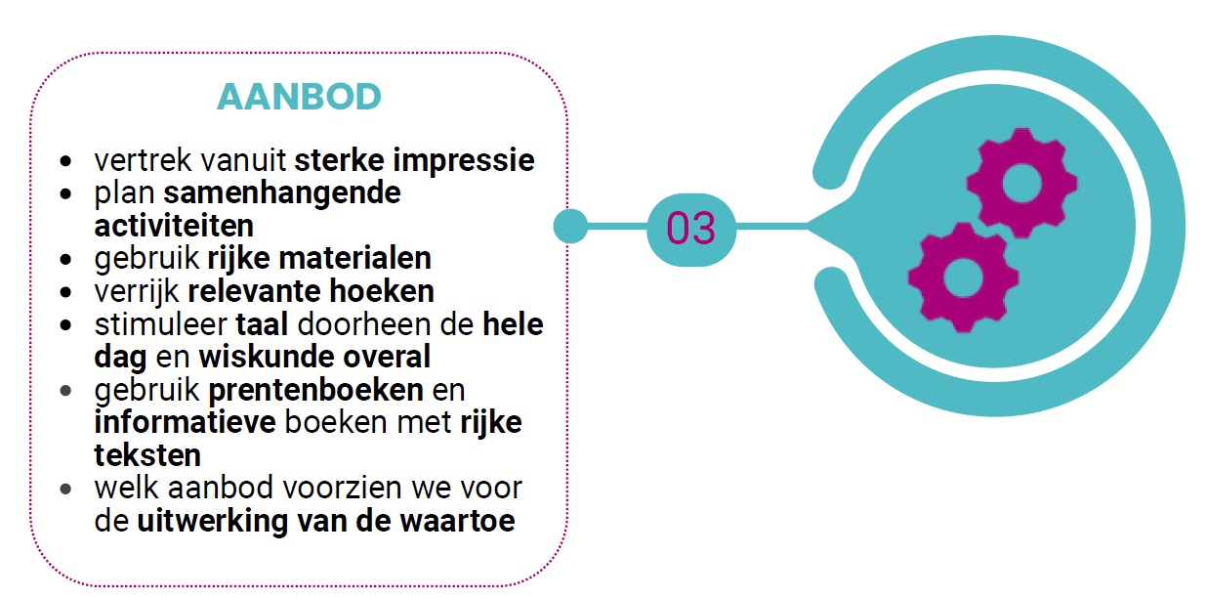
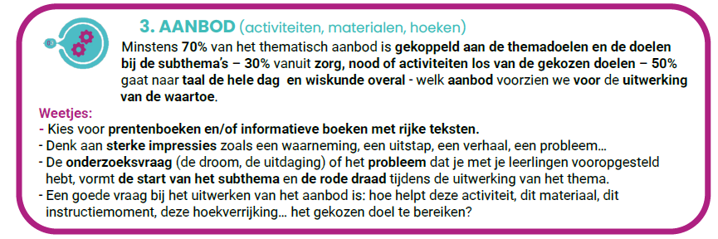
3. AANBOD
Minstens 70% van het thematisch aanbod is gekoppeld aan de themadoelen en de doelen bij de subthema’s - 30% vanuit zorg, nood of activiteiten los van de gekozen doelen.
50% gaat naar taal de hele dag en wiskunde overal.
Welk aanbod voorzien we voor de uitwerking van de waartoe?

Slide 54
3. AANBOD
Weetjes:
- Kies voor prentenboeken en/of informatieve boeken met rijke
teksten.
- Denk aan sterke impressies zoals een waarneming, een uitstap, een
verhaal, een probleem…
- De onderzoeksvraag (de droom, de uitdaging) of het probleem dat je
met je leerlingen vooropgesteld hebt, vormt de start van het
subthema en de rode draad tijdens de uitwerking van het thema.
- Een goede vraag bij het uitwerken van het aanbod is: hoe helpt deze
activiteit, dit materiaal, dit instructiemoment, deze hoekverrijking… het
gekozen doel te bereiken?

Slide 55
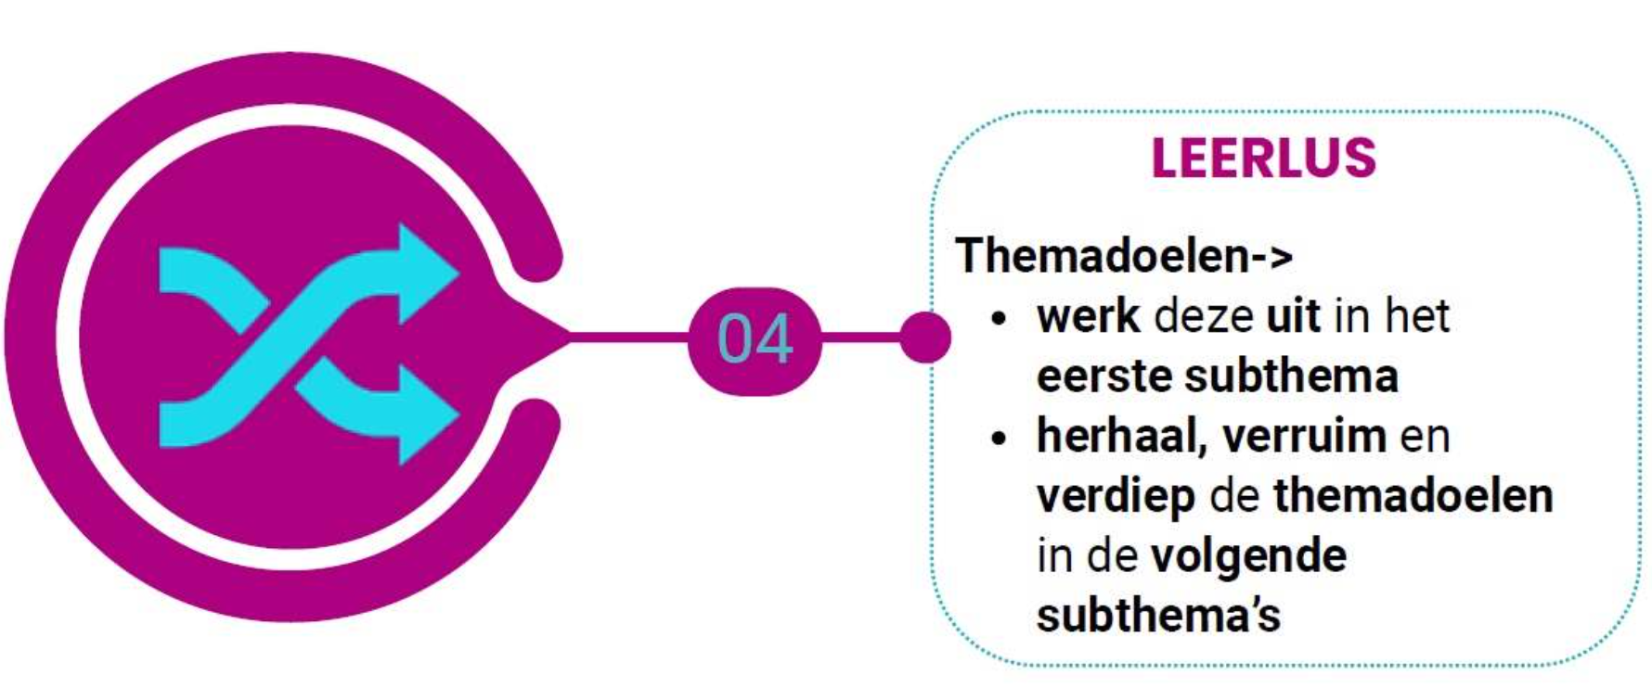
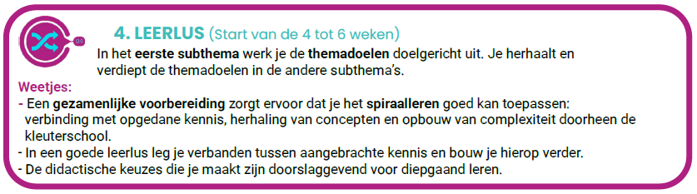
4. LEERLUS
In het eerste subthema werk je de themadoelen doelgericht uit.
Je herhaalt en verdiept deze doelen in de andere subthema’s.

Slide 56
4. LEERLUS
Weetjes:
- Een gezamenlijke voorbereiding zorgt ervoor dat je het spiraalleren
goed kan toepassen: verbinding met opgedane kennis, herhaling van
concepten en opbouw van complexiteit doorheen de kleuterschool.
- In een goede leerlus leg je verbanden tussen aangebrachte kennis en
bouw je hierop verder.
- De didactische keuzes die je maakt zijn doorslaggevend voor
diepgaand leren.

Slide 57
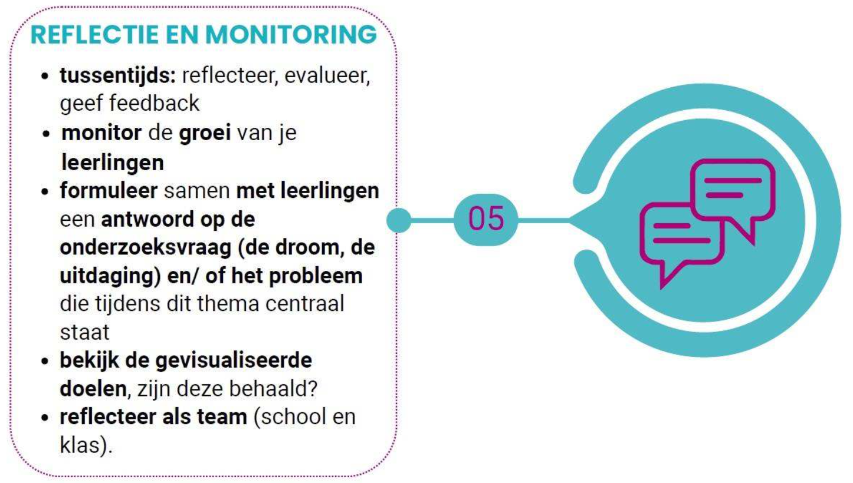
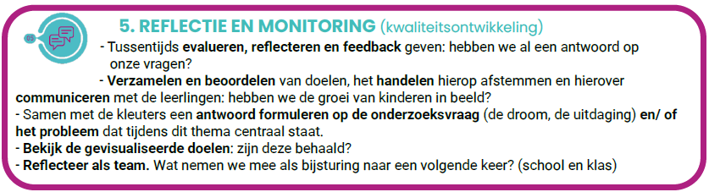
5. REFLECTIE EN MONITORING
Tussentijds evalueren, reflecteren en feedback geven: hebben we al een antwoord op onze vragen?
Verzamelen en beoordelen van doelen, het handelen hierop afstemmen en hierover communiceren met de leerlingen: hebben we de groei van kinderen in beeld?
Samen met de kleuters een antwoord formuleren op de onderzoeksvraag (de droom, de uitdaging) en/ of het probleem dat tijdens dit thema centraal staat.
Bekijk de gevisualiseerde doelen: zijn deze behaald?
Reflecteer als team. Wat nemen we mee als bijsturing naar de volgende keer? (school en klas)

Slide 58
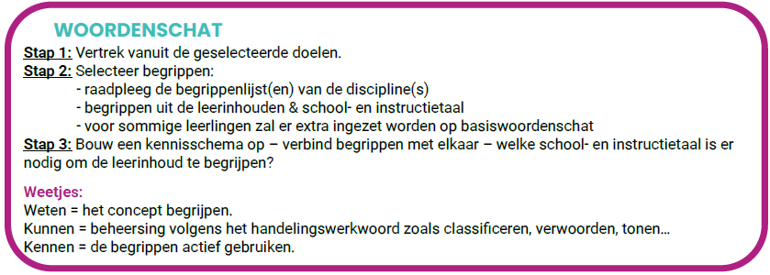
WOORDENSCHAT
Stap 1: Vertrek vanuit de geselecteerde doelen.
Stap 2: Selecteer begrippen:
- raadpleeg de begrippenlijst(en) van de discipline(s)
- begrippen uit de leerinhouden & school- en instructietaal
- voor sommige leerlingen zal er extra ingezet worden op
basiswoordenschat.
Stap 3: Bouw een kennisschema op – verbind begrippen met elkaar – welke school- en instructietaal is er nodig om de leerinhoud te begrijpen?

Slide 59
WOORDENSCHAT
Weetjes:
Weten = het concept begrijpen.
Kunnen = beheersing volgens het handelingswerkwoord zoals classificeren, verwoorden, tonen…
Kennen = de begrippen actief gebruiken.

Slide 60
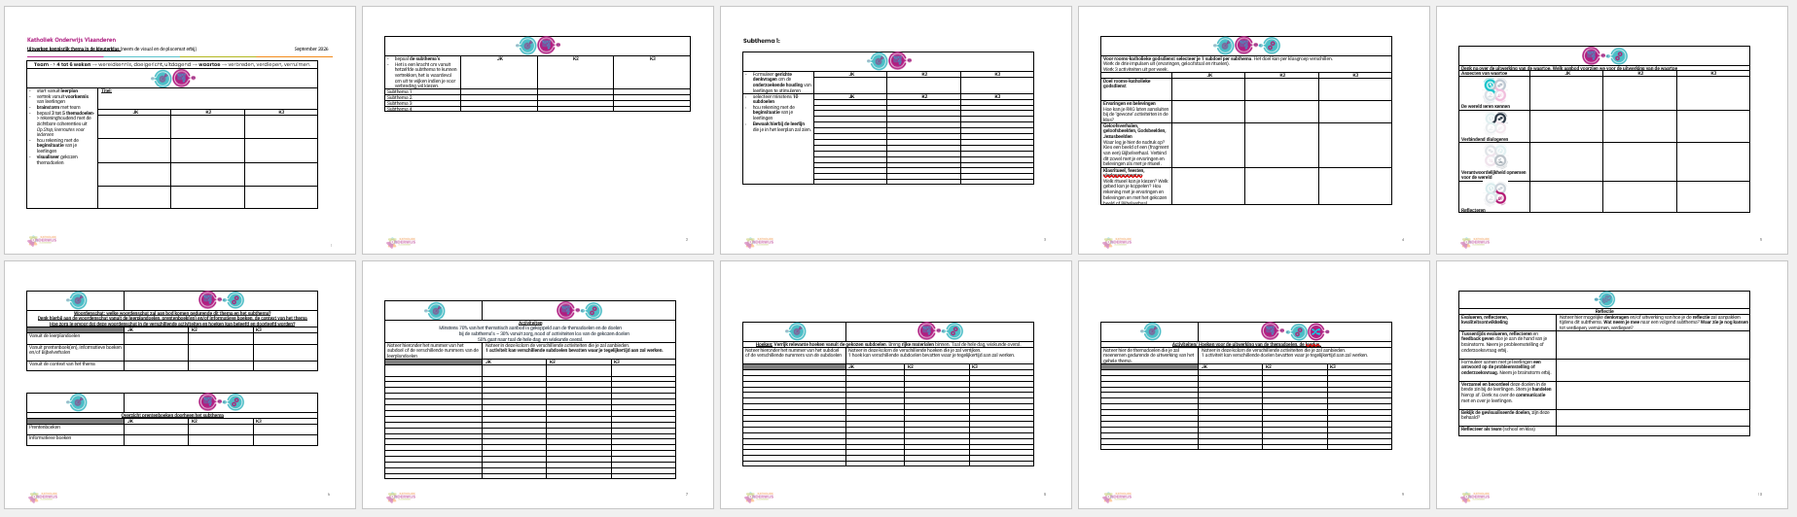
Werkdocument - invulsjabloon
Notes:
Deze documenten kunnen een hulp zijn om te komen tot een KRT.

Slide 61
Waartoe

Slide 62
Notes:
Niets is écht neutraal in onderwijs. Bij alles wat we doen in onderwijs, speelt impliciet een mens- en wereldbeeld mee. Dat is niet onlogisch: onderwijs bereidt in zekere zin de samenleving van morgen voor. Je hoorde al hoe ons leerplan niet alleen volgens de principes van een kennisrijk curriculum is ontwikkeld, maar ook vanuit de levensbeschouwelijke bronnen van katholiek onderwijs. Op het niveau van onze leerlingen vatten we dat in deze vier aspecten:
de wereld leren kennen
verbindend dialogeren
verantwoordelijkheid opnemen voor de wereld
reflecteren
Dit leerplan wil leerlingen vormen tot competente en solidaire mensen die verantwoordelijkheid opnemen en bijdragen aan een rechtvaardige samenleving.
Dat ondersteunen we in het leerplan door het samenspel tussen vier elementen van persoonvorming, die we op relevante plaatsen aan de gemeenschappelijke doelen verbinden:

Slide 63
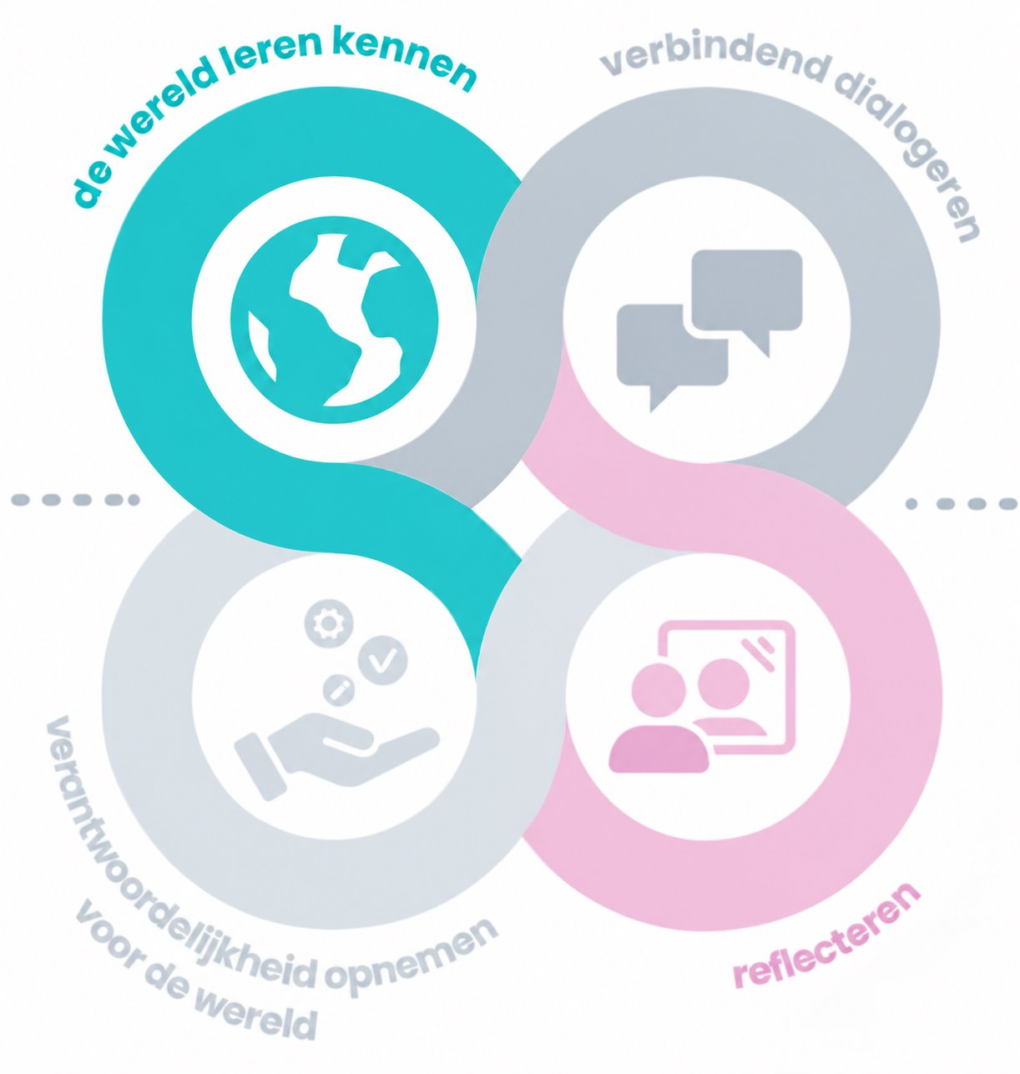
De wereld leren kennen
Kern:
kennis opbouwen over de werkelijkheid
Dit is de inhoudelijke ruggengraat. Je zorgt voor:
  rijke, correcte en samenhangende kennisinhouden
  opbouw van begrippen en inzichten
  verbinding met de echte wereld
Je kan ervoor kiezen om met de volledige school voor dezelfde ‘waartoe’ te kiezen en de vier stappen klas doorbrekend te organiseren. Dit kan zeker in een instructiekring!
Ik geef een voorbeeld rond thema de ruimte.
Notes:
Concreet
Verkennen van fenomenen (bv. waterkringloop, droogte, gebruik van water)
Kennistaal expliciet aanbrengen (bv. dampen, besparen, zuiveren)
Waarnemen, onderzoeken, vergelijken
Didactische vertaling
👉 'Wat moeten kinderen écht leren kennen over dit thema?'
Leerlingen leren over hun eigen leefwereld en de ruimere wereld. Met een kritische blik reflecteren ze vervolgens over de wereld. Ze verdiepen zich niet alleen in details, maar plaatsen het geleerde ook in een breder perspectief.

Slide 64
Voorbeeld Thema De Ruimte:
- Karrewiet 6 augustus 2026 Nieuwe beelden van de zon
https://www.vrt.be/vrtmax/ketnet/ontdek/karrewiet/?story=MTc4NjAyNDU0OTUxMQ%3D%3D
- Karrewiet 12 augustus 2026 Zonsverduistering
https://www.vrt.be/vrtmax/a-z/karrewiet/2026/karrewiet-d20260812/
1. We bekijken de beelden
- Wat hebben we gezien op het filmpje?
- Wat weet je over de zonsverduistering? Heb je het zelf gezien?
- Zou je naar de zon kunnen reizen?
- Denk je dat de zon ooit opgeraakt?
2. Kennisrijk afronden
- De zon is een ster. Ze geeft licht en warmte.
- Zonder de zon kunnen mensen, dieren en planten niet leven.
- Soms komt de maan tussen de aarde en de zon, dat noemen we een zonsverduistering.
Notes:
In elke agenda wordt deze activiteit op hetzelfde moment gepland.
Je zorgt ervoor dat je leeftijden door elkaar hebt.
Op die manier kunnen de vier aspecten rijker worden.
Doe dit enkel voor thema’s die gelijklopend zijn.

Slide 65
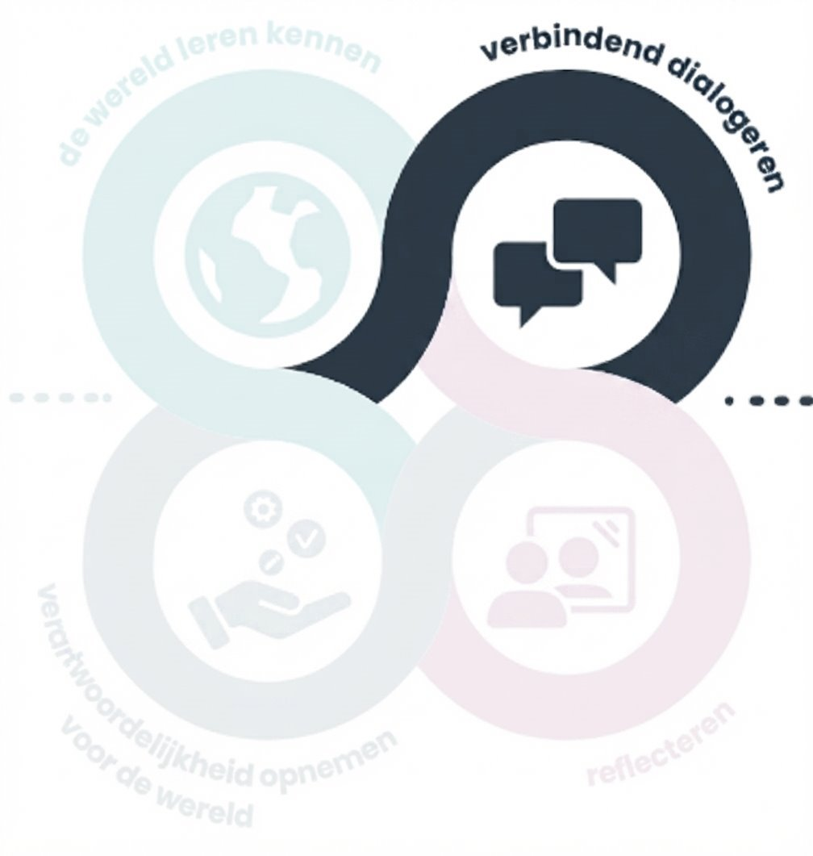
Verbindend dialogeren
Kern: luisteren naar elkaars mening, verhaal, gevoel.
Hier wordt kennis gedeeld, verdiept en verbonden:
  leerlingen leren luisteren, reageren en verwoorden
  het verbindende legt de nadruk op de diversiteit in ideeën die kan ontstaan.
  Hoe ziet een ander de dingen? Het mag anders zijn dan hoe jij dat ziet
  taal is het middel om kennis te verwerken
  perspectieven worden naast elkaar gelegd
Notes:
Concreet:
Klassengesprekken: 'Waarom is water belangrijk?'
Denken zichtbaar maken (redeneren, verklaren)
Samen hypotheses formuleren en bijstellen
Woordenschat actief gebruiken in interactie
Didactische vertaling
👉 'Hoe laten we kinderen denken met en door taal?'
Leerlingen gaan in dialoog met de ander, de ander die per definitie anders is. Diversiteit - en de waardering hiervan - is het uitgangspunt. De veilige context van de school is bij uitstek dé oefenplaats. Verbondenheid draagt bij tot betekenisvol leren.

Slide 66
Voorbeeld Thema De Ruimte:
1. Gesprek: Ik en de zon
Hou jij van zonnig weer? Wat doe jij graag als de zon schijnt?
Wat doen mensen als het erg warm is? Waarom dragen sommige
mensen een petje/zonnehoed? Waarom zoeken we soms
schaduw? Waarom smeren we zonnecrème en waarom is dat zo belangrijk?
→ De zon geeft ons warmte en licht, maar er zitten ook onzichtbare
stralen in = UV- stralen. Te veel van die stralen kunnen onze huid pijn doen. Daarom
beschermen we ons met zonnecrème, een hoedje, de schaduw.
2. Kennisrijk afronden
De zon is niet gevaarlijker geworden, we weten wel veel meer over de UV-stralen.
Insmeren is héél belangrijk om onze huid te beschermen tegen die stralen.
Notes:
Verbindend betekent hier: we kunnen allemaal andere meningen hebben, en dat is ok. We zijn allemaal anders. In deze stap is rekening houden met diversiteit altijd heel belangrijk.

Slide 67
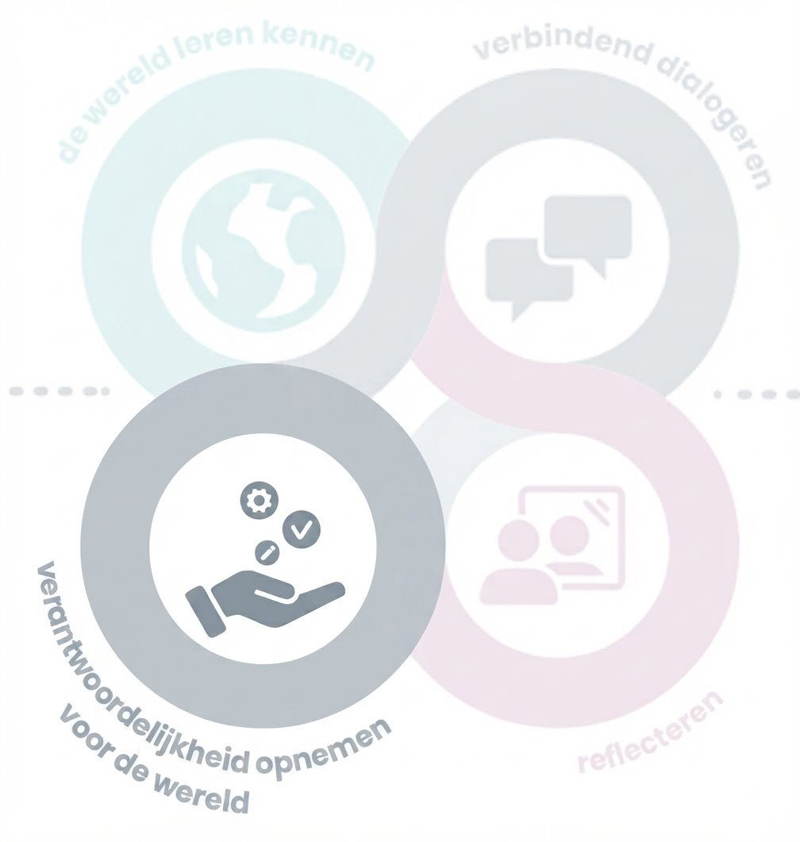
Verantwoordelijkheid opnemen
voor de wereld
Kern: waarden, handelen en betrokkenheid
De kennis krijgt betekenis en urgentie:
  leerlingen ervaren dat kennis niet vrijblijvend is
  ze worden uitgenodigd tot zorgzaam en bewust handelen
Notes:
Concreet:
Water besparen in de klas (kraan dicht, hergebruik)
Bespreken van schaarste of ongelijkheid
Kleine acties ondernemen (poster maken, ouders informeren)
Situaties moreel verkennen ('Is dat eerlijk?')
Didactische vertaling
👉 'Wat betekent deze kennis voor ons handelen?'
Burgerschap! Zie ook Pro.site
Leerlingen geven zelf mee de wereld vorm. Ze ondernemen actie en zijn zo mee verantwoordelijk. Hiervoor nemen ze deel aan initiatieven binnen of buiten de school. Actie (leren) ondernemen betekent in de eerste plaats weten wat kan doen, bereid zijn om dit te doen, maar ook de vaardigheden ontwikkelen om dit te kunnen én effectief impact te hebben.

Slide 68
Voorbeeld Thema De Ruimte:
1. De opwarming van de aarde
Wie hoorde hier al iets over?
Wat gebeurt er met planten als het té warm en té droog is?
Hoe komt dat?
→ De zon geeft altijd warmte aan de aarde. Doordat de mensen op
onze aarde teveel rook en gassen (CO²) maken: auto’s, vliegtuigen en
fabrieken houdt de aarde die warmte teveel vast. Daardoor wordt
het steeds warmer op onze aarde.
→ Illustreren aan de hand van foto’s en filmpjes.
2. Kennisrijk afronden
Het is niet de zon die zorgt voor het ‘broeikaseffect’, maar wij die die te weinig zorg dragen voor onze aarde.

Slide 69
Voorbeeld Thema De Ruimte:
3. Verantwoordelijkheid nemen
Wat kunnen we doen in onze klas, op onze school?
Te voet of met de fiets naar school komen.
Zuinig zijn met water.
Een boom of struiken planten op de speelplaats, een groene hoek.
Afval goed sorteren, herbruikbare zaken gebruiken zodat de afvalberg
kleiner wordt.
Wat kunnen we thuis doen?
→ Maak een actieplan met picto’s, stappenplan, duidelijke afspraken …
→ Kunnen we andere scholen meenemen? Het dorp? De stad? …

Slide 70

Reflecteren
Kern: stilstaan bij leren, denken en handelen
Reflectie zorgt voor verdieping en verankering:
  wat heeft onze actie teweeggebracht, wat hebben we bereikt?
  leerlingen kijken terug op wat ze leerden
  ze worden zich bewust van hun eigen denken
  ze leggen verbanden en sturen bij
  verkennen van eigen emoties/gevoelens bij wat in de klas wordt geleerd en beleefd
Notes:
Concreet
'Wat wist ik al? Wat weet ik nu?'
Reflectiegsprekken of visualisaties (tekeningen, schema's)
Fouten bespreken en herdenken
Terugkijken op acties: 'Heeft ons water besparen gewerkt?'
Leerlingen reflecteren kritisch (en creatief) op hun eigen ervaringen. Leren betekent ook tijd nemen om na te denken en stil te staan bij wat er bij jezelf gebeurt, wat je bijdrage aan de wereld is of kan zijn. Maar ook stilstaan bij het waarom van wat je leert: Waarom wil ik een andere wereld, waarom is het voor mij zinvol om hieraan mee te werken, wat doet het met mij en welk effect kan ik hebben of heb ik reeds op anderen?

Slide 71
Voorbeeld Thema De Ruimte:
1. Aan de hand van ons schema, afsprakenblad, stappenplan …
Hoe voelde het om mee te werken aan deze actie?
Kunnen we door onze actie onze gewoontes veranderen?
Zijn we anders gaan denken?
Kunnen we onze actie ook aan de andere scholen in de buurt
meegeven?
2. Kennisrijk afronden
Hoe kunnen we aantonen dat we iets betekent hebben?
Bv: we hebben een boom op de speelplaats geplant: deze zal

Slide 72
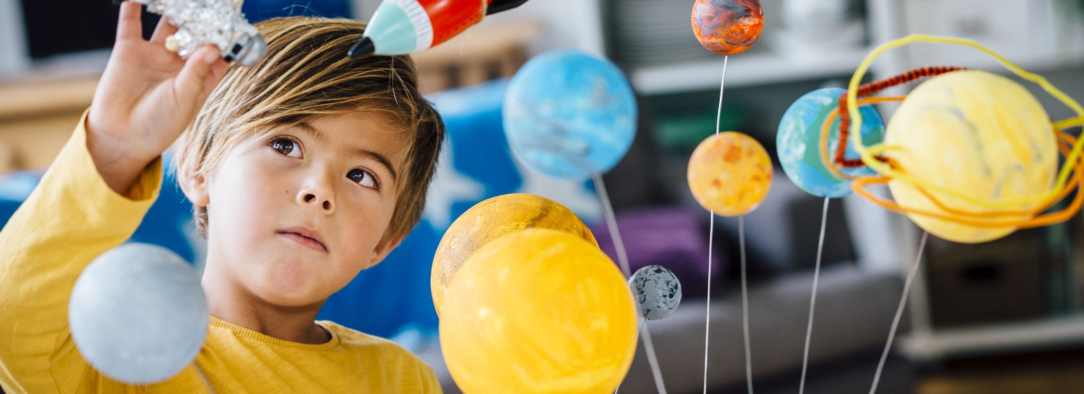
Denk en onderzoeksvragen

Slide 73
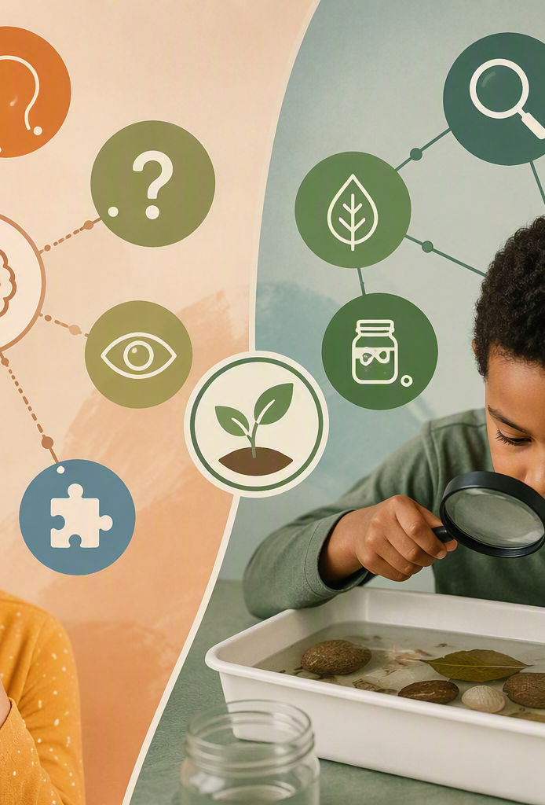
Denkvragen en onderzoeksvragen
twee krachtige hefbomen in een kennisrijk thema
Binnen een kennisrijk thema willen we dat kleuters kennis verwerven, begrijpen, verbinden en gebruiken om verder te denken.
Daarom hebben zowel onderzoeksvragen als denkvragen een eigen plaats.
?
Denkvragen
?
Onderzoeksvragen
• verdiepen kennis
• stimuleren redeneren
• vragen naar waarom en verbanden
• gebruiken bestaande kennis
• bouwen kennis op
• stimuleren onderzoeken
• vragen naar hoe we iets weten
• verzamelen nieuwe kennis
Kinderen leren niet alleen door antwoorden, maar door betere vragen te leren stellen.
Onderzoeksvragen
→
kennis opbouwen
→
Denkvragen
→
begrijpen en gebruiken
Notes:
Sprekersnota:
Onderzoeksvragen en denkvragen zijn geen tegenpolen. Onderzoeksvragen helpen kleuters nieuwe kennis verzamelen en opbouwen. Denkvragen helpen kleuters met die kennis redeneren, verbanden leggen en verklaren. Binnen een kennisrijk thema versterken ze elkaar: voorkennis leidt tot verwondering, onderzoeksvragen bouwen kennis op, en denkvragen verdiepen het begrip.

Slide 74
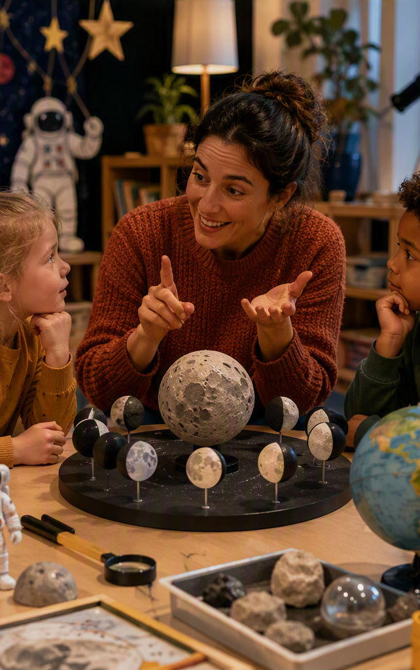
Hoe herken je een denkvraag
en een onderzoeksvraag?
Het verschil zit vooral in de functie van de vraag: denken met kennis of kennis verzamelen via onderzoek.
Denkvragen
Onderzoeksvragen
Doel: verklaren, voorspellen, verbanden leggen en argumenteren.
Doel: observeren, vergelijken, testen en informatie verzamelen.
Typische formuleringen
Typische formuleringen
• Waarom gebeurt dat?
• Hoe kan dat?
• Wat zou er gebeuren als ...?
• Waarom denk je dat?
• Wat gebeurt er als ...?
• Hoe kunnen we dat te weten komen?
• Welke ...?
• Wat zien we wanneer ...?
Vuistregel
Voorbeeld binnen thema “Bomen”
Denkvraag: Waarom verliezen sommige bomen hun bladeren in de herfst?
Denkvragen laten kinderen redeneren. Onderzoeksvragen laten kinderen iets uitzoeken.
Onderzoeksvraag: Welke bladeren verkleuren het snelst?
Notes:
Sprekersnota:
Gebruik deze slide om het onderscheid kort en praktisch te maken. Het criterium is niet de vorm van de zin, maar de functie van de vraag. Een denkvraag vraagt kinderen om kennis te gebruiken om te verklaren, voorspellen of verbanden te leggen. Een onderzoeksvraag vraagt kinderen om iets waar te nemen, te vergelijken, te testen of informatie te verzamelen. In een kennisrijk thema heb je beide nodig: onderzoeksvragen bouwen kennis op, denkvragen verdiepen die kennis.

Slide 75

Wanneer zet je welke vragen in?
Denkvragen en onderzoeksvragen krijgen elk een plek in de opbouw van je kennisrijke thema.
1
2
3
4
START
ONDERZOEKEN
VERDIEPEN
REFLECTEREN
voorkennis zichtbaar maken
kennis verzamelen
verbanden leggen
begrip verwoorden
Start van het thema
Tijdens het thema
Einde van het thema
Denkvragen om voorkennis, taal en mogelijke misconcepties zichtbaar te maken.
Onderzoeksvragen om te observeren, vergelijken en testen. Denkvragen om bevindingen te verklaren.
Reflectieve denkvragen om nieuwe kennis te verwoorden en te verbinden.
Voorbeeld: Waarom is het s nachts donker?
Voorbeeld: Wat gebeurt er als ...? Waarom gebeurt dit?
Voorbeeld: Wat begrijpen we nu beter?
Rode draad
Niet elke vraag hoort op elk moment. Kies de vraagsoort die past bij de leerfase.
Van verwondering naar kennisopbouw, verdieping en reflectie.
Notes:
Sprekersnota:
Deze slide maakt duidelijk dat sterke vragen niet los staan van de opbouw van het thema. Bij de start gebruik je vooral denkvragen om voorkennis en redeneringen zichtbaar te maken. Tijdens het thema gebruik je onderzoeksvragen om kennis op te bouwen via waarnemen, vergelijken en uitproberen. Denkvragen blijven nodig om bevindingen te verklaren en te verbinden met wat kinderen al weten. Aan het einde helpen reflectieve denkvragen om nieuwe kennis te verwoorden en te consolideren.

Slide 76
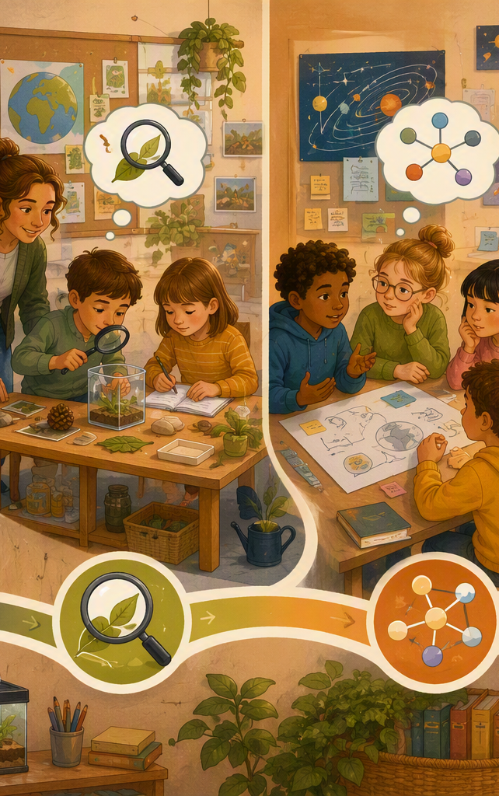
Voorbeeld: thema “De ruimte”
Denkvragen en onderzoeksvragen gecombineerd in één kennisrijke themalijn.
Bij de start
Tijdens het thema
Op het einde
Denkvragen
Onderzoeksvragen
Antwoord op
• Waarom vallen sterren niet naar beneden?
• Waarom kunnen we de maan soms overdag zien?
• Waarom wonen wij op aarde en niet op een andere planeet?
• Welke voorwerpen zouden op de maan meer of minder wegen?
• Welke materialen beschermen het best tegen warmte?
• Hoe kunnen we ontdekken waarom de maan van vorm lijkt te veranderen?
Waarom bestuderen mensen de ruimte?
Laat kinderen terugkijken: wat weten we nu meer dan bij de start?
Denkvragen
Waarom dragen astronauten een speciaal pak?
Praktijkfocus
Onderzoeksvragen helpen nieuwe kennis ontdekken.
Denkvragen helpen die kennis begrijpen, verbinden en gebruiken.
Vertrek vanuit verwondering, bouw kennis op, laat kinderen die kennis gebruiken.
Notes:
Sprekersnota:
Deze slide maakt het onderscheid concreet in een herkenbaar kennisrijk thema. Bij de start roepen denkvragen verwondering en voorkennis op. Tijdens het thema zorgen onderzoeksvragen ervoor dat kinderen waarnemen, vergelijken, testen en gegevens verzamelen. Denkvragen blijven nodig om waarnemingen te verklaren en te verbinden met nieuwe kennis. Op het einde helpt een grote denkvraag om het thema inhoudelijk af te ronden en kinderen hun denken te laten verwoorden.

Slide 77
Kennismuur

Slide 78

Werken met een kennismuur
Foto: https://www.linkedin.com/posts/anouk-verheijen-99a6a4228_themamuur-of-kennismuurhet-is-maar-net-share-7300031830248894464-TIFv/

Slide 79
1. WAAROM
Van losse lessen naar blijvend begrip
Een kennismuur houdt het grotere verhaal van een thema zichtbaar.
1
Zichtbaar
Voorkennis
Nieuwe kennis
Structuur en samenhang tussen kenniselementen blijven in beeld.
Verbanden
2
Toegankelijk
Voorkennis is snel terug te halen en opnieuw te gebruiken.
Verdiepen
3
Verbonden
Herhalen
Leerlingen koppelen nieuwe kennis expliciet aan wat ze al weten.
Het grotere geheel blijft aanwezig tijdens het hele thema.
De muur ondersteunt leren doordat de klas ermee werkt.
Notes:
Open met het herkenbare probleem: leerlingen onthouden vaak een losse activiteit of afbeelding, maar zien later niet vanzelf opnieuw de verbinding tussen de kenniselementen.
Een kennismuur maakt het grotere geheel zichtbaar. Ze laat zien hoe voorkennis, nieuwe kennis, herhaling en verdieping met elkaar samenhangen.
Benadruk dat het om langzame kennisopbouw gaat: de muur groeit mee met het thema en blijft beschikbaar als visueel anker.
Kernzin om uit te spreken: “Een kennismuur maakt niet alleen zichtbaar wat we leerden, maar vooral hoe de kennis met elkaar verbonden is.”

Slide 80
2. WAT IS HET WEL?
Een levende, collectieve conceptmap
Doelgericht opgebouwd en actief gebruikt tijdens de les.
Kernbegrippen
1
Samen plaatsen
Beelden & schema’s
KERN VAN HET THEMA
3
Herhaald gebruiken
2
Verbanden verwoorden
Eerdere kennis
Nieuwe verbanden
De waarde ontstaat in de interactie tussen leerkracht, leerlingen en kennis.
Notes:
Een kennismuur is een collectieve conceptmap: begrippen, beelden, schema’s en eerder geleerde concepten worden doelgericht met elkaar verbonden.
De leerkracht bouwt de muur niet vooraf volledig op. Nieuwe elementen worden samen met de leerlingen geplaatst. De leerkracht denkt hardop: waar hoort dit, waarom hier en met welke eerdere kennis hangt dit samen?
Gebruik de muur doorheen de lessen: activeer voorkennis, wijs terug naar eerdere begrippen, laat leerlingen relaties verwoorden en voeg pas daarna nieuwe elementen toe.
Kernboodschap: “De kennismuur is geen eindproduct. Ze is een werkend onderdeel van de kennisles.”

Slide 81
3. WAT IS HET NIET?
Geen versiering, maar een leermiddel
Het verschil zit in selectie, samenhang en gebruik.
×
NIET
✓
WEL
×
een themaposter die de klas opfleurt
✓
een selectie vanuit doelen en concepten
×
een collage van losse afbeeldingen en weetjes
✓
een rustige, herkenbare structuur
×
een vooraf afgewerkte muur van de leerkracht
✓
een muur die langzaam groeit met het thema
×
een overvolle wand zonder duidelijke selectie
✓
een gezamenlijke opbouw met de leerlingen
×
een doel op zich
✓
een hulpmiddel dat actief terugkomt in lessen
Vuistregel
Komt iets niet voort uit de doelen of helpt het niet om verbanden te zien? Dan hoort het niet op de kennismuur.
Notes:
Maak het onderscheid scherp: een kennismuur is geen decoratie, themaposter of verzameling losse feitjes.
Niet-relevante visuele materialen kunnen afleiden. Selecteer daarom alleen elementen die rechtstreeks verbonden zijn met de doelen en concepten van het thema.
Een kant-en-klare muur die na schooltijd wordt opgehangen, nodigt leerlingen minder uit tot actieve verwerking. De gezamenlijke opbouw is essentieel.
Gebruik de vuistregel onderaan de slide als beslisvraag bij elk nieuw element.

Slide 82
4. AAN DE SLAG
Begin klein. Bouw samen. Gebruik de muur elke les.
Een haalbare routine in zes opeenvolgende bewegingen.
1
Herhalen
2
Instructie
3
Plaatsen
Activeer relevante voorkennis via de muur.
Bouw nieuwe kennis expliciet en stapsgewijs op.
Hang begrippen en concepten samen met leerlingen op.
Verdiepen – verruimen - verbreden
4
Verbinden
5
Structureren
6
Maak relaties zichtbaar en leg uit waarom.
Orden: volgorde, hiërarchie, oorzaak–gevolg …
Leg extra verbindingen binnen of tussen thema’s.
STARTTIPS
Vertrek uit de doelen • Hou witruimte en overzicht • Gebruik vaste routines • Ontwerp en verbeter met je team
Eerste focus: niet de perfecte muur, maar betekenisvolle interactie met de kennis.
Notes:
Gebruik deze zes bewegingen als vaste routine. Niet elke stap hoeft even lang te duren, maar de volgorde helpt om de kennismuur te verbinden met de kennisles.
Stap 1: herhaal via de muur wat nodig is voor de nieuwe les.
Stap 2: geef expliciete instructie; de muur staat dan niet centraal.
Stap 3: plaats daarna de kernbegrippen samen met de leerlingen.
Stap 4 en 5: maak verbindingen zichtbaar en breng een herkenbare structuur aan, bijvoorbeeld volgorde, hiërarchie, oorzaak en gevolg of overeenkomsten en verschillen.
Stap 6: laat leerlingen, wanneer er ruimte is, extra verbindingen leggen met andere kennis binnen het thema of met eerdere thema’s.
Praktische start: selecteer vooraf de belangrijkste kennisdoelen en kernconcepten, hou de vorm rustig, gebruik bekende klasroutines en bespreek de opbouw regelmatig in het leerteam.
Afsluitende boodschap: begin niet met de ambitie om een perfecte muur te maken. Begin met één thema en leg de nadruk op het gesprek dat je met leerlingen over de kennis voert.

Slide 83

Voorbeeld kennismuur
Bron: blogbericht Joeri Sterckx op kleutergewijs
Uit de PPT van Helena Taelman

Slide 84


Voorbeeld
Het Paviljoen, Schaarbeek
Uit de PPT van Helena Taelman

Slide 85
Woordenschat

Slide 86
School-en instructietaal
Woorden die in verschillende disciplines terugkeren
Nodig om instructies te begrijpen, verbanden te leggen, teksten te begrijpen, hun denken en leren te verwoorden
Komen minder vaak buiten de schoolcontext voor en vragen dus expliciet aandacht op school
• Overzicht met veelvoorkomende school- en instructietaal:
- Instructiewerkwoorden en verwante begrippen
- Structuuraanduiders: verwijs-, verbindings- en signaalwoorden
- Algemene schooltaalbegrippen
Notes:
We gaan even dieper in op school-en instructietaal
Wat betekent dat nu? Zowel in kleuter als in de lagere school?
Wel dat zijn woorden die we kunnen gebruiken in verschillende contexten.
Die zijn nodig om instructies te begrijpen om verbanden te leggen en om…
Komen niet vaak voor buiten de schoolcontext , het is dus nodig dat we daar binnen
de school extra aandacht voor hebben nodig dat we expliciet daaraan werken.
We hebben een overzicht gemaakt van veel voorkomende school- en instructietaal.
We kunnen die woorden indelen, we hebben 3 groepen gemaakt:
1/ instructiewerkwoorden
Maar als je vb. het instructiewerkwoord ‘vergelijken’ hebt, dan heb je ook de vergelijking .
Dus konden we ons niet alleen beperken tot die werkwoorden.
We kozen dus voor : “instructiewerkwoorden en aanverwante begrippen” .
vb. Vergelijken- vergelijking
2/ de structuuraanduiders: dat zijn de verwijs-, verbindings- en signaalwoorden
3/ Schooltaalbegrippen
Ook die lijst hebben we met jullie gedeeld en kun je nu in de map terugvinden.
Lijst bekijken.
Dat je weet wat er staat en welke woorden daarmee bedoeld worden.

Slide 87



Hoe gebruik je de begrippenlijsten van de disciplines?
Stap 1: Vertrek vanuit het leerplan Op.stap, leerroutes voor iedereen
Tweede kleuterklas: voorbeeld doelen uit thema
De leerlingen kennen de volgende begrippen de tanden, de tong, proeven, de honger, de dorst, de maag.
De leerlingen kennen de volgende begrippen: de huid, voelen.
De leerlingen kennen de volgende begrippen: zien, horen, ruiken.
Stap 2: Selecteer de begrippen
Notes:
Hoe gaan we de lijsten nu gebruiken?
Neem er even uw stappenplan bij!
Er is een soort van stappenplan gemaakt.
Stap 1 Vertrek ALTIJD vanuit uw leerplandoel.
Vb. 2de kleuterklas
De lln kennen de begrippen de tanden, …
Ze kennen…
Ze ….
….
Dat zijn mijn doelen.
Wanneer ik ga kijken naar die woordenlijst dan zie ik die woorden inderdaad ook staan .
Ik kan hier ook uit afleiden : de JK hebben de woorden het hoofd… ook al geleerd.
Als ik dan verder ga naar mijn 3de kleuter dan zie ik dat “de spieren” …;
Bij L1 Het woord ‘de melktanden’ is een woord dat ze nog niet zelf moeten kennen, kunnen uitspreken
zelf kunnen gebruiken maar ik ga het als leraar zelf al wel gebruiken zodat ze het al vaak horen. …

Slide 88


Hoe gebruik je de begrippenlijsten van de disciplines?
Stap 3: Bouw een kennisschema op
https://pro.katholiekonderwijs.vlaanderen/effectieve-didactiek-in-het-basisonderwijs/de-kracht-van-effectieve-didactiek
Notes:
Wat willen we dan doen als ze het gezien hebben?
We willen een kennisschema opbouwen.
Hier zie je een knipsel uit de Pro-site van effectieve didactiek ,

Slide 89
Hoe gebruik je de begrippenlijsten van de disciplines?
Stap 3: Bouw een kennisschema op
Verbind de begrippen met elkaar: denk na over kenmerken, onderdelen, voorbeelden, tegenvoorbeelden, processen en relaties van die begrippen
Bepaal tegelijk welke school- en instructietaal leerlingen nodig hebben om de leerinhoud te begrijpen, te onderzoeken, te vergelijken, te ordenen, te verklaren en erover te communiceren:
- Vertrek daarbij vanuit de handelingswerkwoorden en andere taal in de leerplandoelen
- Vul deze waar nodig aan met relevante school- en instructietaal uit het overzicht
Vul aan met andere relevante woorden die leerlingen helpen om verbanden te leggen en kennis te verwerken
Leerplandoelen tweede kleuterklas:
De leerlingen kennen de volgende begrippen de tanden, de tong,
proeven, de honger, de dorst, de maag.
De leerlingen kennen de volgende begrippen: de huid, voelen.
De leerlingen kennen de volgende begrippen: zien, horen, ruiken.
Notes:
Zo’n kennisschema hoe kan dat er uit zien?
We gaan begrippen verbinden met elkaar, we gaan nadenken over eigenschappen, onderdelen, voorbeelden, tegenvoorbeelden, enz.
Je gaat bepalen welke school-en instructietaal leerlingen nodig hebben om die leerinhoud te gaan begrijpen.
HOE GA JE DAT DOEN ?
Vertrek eerst vanuit uw leerplandoelen en alle andere werkwoorden die daar in staan en vul dan aan met
relevante school-en instructietaal die in het overzicht staat.
En dan kun je uiteraard nog aanvullen met andere woorden.
We gaan ons niet beperken tot die lijsten, maar andere woorden die relevant zijn om dat kennisschema op te bouwen.
Wat zijn interessante woorden?
Uiteraard woorddeel, rijm, klank, de letter maar
Maar ook nazeggen.
Een klank tussen andere klanken herkennen.
Zoeken in nieuwe woorden
Klanken die corresponderen met letters.
Dus in die leerplandoelen zitten ook heel wat school-en instructietaalwoorden
die je al kan gebruiken. Dus ga niet direct naar die lijst maar kijk goed naar de doelen.
Lees die goed en analyseer die.

Slide 90

Kennisrijk thema is kruispunt

Slide 91

Verschillende inhouden samen
Notes:
In een kennisrijk thema en evengoed in een thema zoals de gouden weken komen de dingen samen. Je combineert de verschillende disciplines vanuit de principes van effectieve didactiek en de verschillende vakspecifieke didactiek om te komen tot een samenhangend geheel.

Slide 92
Een mogelijk voorbeeld

Slide 94

Thema De Ruimte

Slide 95


Slide 96


Slide 97


Slide 98



Slide 100



Slide 101



Slide 102



Slide 103
Kennisrijke thema en IAC/HPW (in ontwikkeling)
Notes:
Ook voor leerlingen in het buitengewoon onderwijs maar evengoed voor leerlingen in het reguliere onderwijs met een IAC of waar leraren werken vanuit HPW is een kennisrijk thema een mogelijke leerroute. In de volgende dia’s staat er wat er tot nu al voor handen kan zijn. We moeten dit nog verder verfijnen de komende weken.

Slide 104

Handelingsplanmatig werken
leerlingniveau
IAC
Wat heeft deze leerling extra nodig in aanleren en aanpassen ifv leren en participeren
schoolniveau
SWP
Hoe werken met het leerplan?
Routines?
Klassamenstelling?
Professionaliseringsaanbod bv. kennisrijke thema’s…. En hoe implementeren
groepsniveau
GWP
Gemeenschappelijke soob – aansluiten bij ontwikkelniveau rekening houdend met kalenderleeftijd
Notes:
5 fasen van handelingsplanmatig werken op drie niveaus.
Op schoolniveau te vergelijken met de pdca-cyclus van kwaliteitsvol onderwijs
Sel/ Leren leren/ Ned en communicatie is de saus over alles.
Dit zijn voor hen de zaakvakken waaruit ze zullen vertrekken.
Aansluiten bij de ontwikkeling van de leerlingen.
Groep lln ontwikkelingsniveau heeft van 18m dan ga je doelen kiezen uit F2, de voorkennis zit in F1 en het vervolg in F3

Slide 105
Weet je nog?
Extra puzzelstukje: IAC-doelen - antwoord op specifieke onderwijsbehoeften van een leerling /subgroep
Notes:
We maken de link met de andere puzzelstukken, ken je die nog? Kan je die nog opsommen? We voegen er een laag aan toe. Er komt een extra puzzelstukje bij.

Slide 106

Integreren HPW en Kennisrijke thema's
Synthese:
HPW-fase | Schoolniveau | Groeps- klasniveau | Individuele leerling (IAC)/subgroepje
Beginsituatie | Leerlingenpopulatie, context, toekomstperspectief | Voorkennis van de groep in kaart brengen in buo: gemeenschappelijk SOOB | Mogelijkheden en onderwijs en-ondersteuningsbehoeften in kaart brengen
Doelen | Curriculum verkennen en verticale leerlijnen bepalen – keuzes maken | Themadoelen en subdoelen selecteren op basis van curriculum keuzes op schoolniveau | Extra doelen toevoegen - aansluiten bij groepsdoelen
Voorbereiding | Afspraken over kennisopbouw, effectieve didactiek, routines en evaluatie | Kennisrijk aanbod ontwerpen | Differentiatie en aanpassingen/ ondersteuningsmaatregelen voor kennisrijk aanbod bepalen - extra aanbod/afspraken voor bijkomende individuele/subgroep- doelen
Uitvoering | Curriculumafspraken/ schoolafspraken opvolgen en uitvoeren | Kennis opbouwen, herhalen en verdiepen | Participatie ondersteunen Individuele doelen stimuleren
Evaluatie | Thema’s evalueren: inhoudelijke samenhang, verticale samenhang. proces/product. - Doen we de goede dingen? Doen we de dingen goed? | Leren en aanbod evalueren | Leerwinst en ondersteuning evalueren
In ontwikkeling
Notes:
Wat betekent dit dan voor kennisrijke thema’s?

Slide 107



WAT?
Aanleren of aanpassen
Extra doelen voor de leerling met IAC om hem/haar te stimuleren op maat binnen het ontwikkelniveau OF extra maatregelen om de gekozen doelen voor de groep na te streven tijdelijk of permanent op een ander beheersingsniveau en/ofmet de nodige ondersteuning (leraar/hulpmiddelen/acties)
Statuut leerplandoelen bij
IAC = NASTREVEN
WAARTOE?
HOE?
Notes:
Voor buo, lln met IAC (decretaal bepaald voor deze 2 groepen) of bijkomende zorgnoden, blijft handelingsplanmatig werken de motor van onze werkingen; (voor de eerste twee groepen decretaal bepaald, voor de lln die GC volgen met extra soob, raden we het aan)
We verbinden met de verschillende fasen de elementen van de visie, opbouw en samenhang van op.stap;
We verbinden brede persoonsvorming met de beginsituatieanalyse waar we de leerlingen met al zijn talenten, mogelijkheden en drempels in kaart brengen vanuit verschillende invalshoeken en met verschillende onderwijsprofessionals, elk met eigen bril, knowhow. Op.stap wil dit brede beeld ondersteunen en mee taal geven doorheen de verschillende disciplines en routedoelensets.
Vnuit de brede beeld van de leerling/ de groep, gaan we focussen op de soob die komen boven drijven. Zij geven richting aan waar we voor deze leerling/groep of subgroep bijkomend op willen inzetten ifv leren en participeren, in functie van verder ontwikkelen.
We selecteren in de routedoelensets waarbinnen we een antwoord op de soob kunnen vinden;
In de voorbereidingfase en uitvoeringsfase werken we uit hoe we de doelenselectie willen nastreven binnen de context van de groep voor de verschillende leerlingen. De elementen van Effectieve didactiek en goed klasmanangement inspireren ons om dit aanbod uit te werken samen met de waartoe van Op.stap en het eigen pedagogisch project . In voorbereidingsfase en uitvoeringsfase gaan we kleinere rondjes draaien om op les- en activiteitenniveau de doelen eventueel nog concreter op lesniveau/leerlingniveau uit te werken, vordering op te volgen en doelen te evalueren.;

Slide 108
Concreet
In ontwikkeling
We verbinden brede persoonsvorming met de beginsituatieanalyse waar we de leerlingen met al zijn talenten, mogelijkheden en drempels in kaart brengen vanuit verschillende invalshoeken en met verschillende onderwijsprofessionals, elk met eigen bril, knowhow. Op.stap wil dit brede beeld ondersteunen en mee taal geven doorheen de verschillende disciplines en routedoelensets.
Vanuit het brede beeld van de leerling/ de groep, gaan we focussen op de soob die komen boven drijven. Zij geven richting aan waar we voor deze leerling/groep of subgroep bijkomend op willen inzetten ifv leren en participeren, in functie van verder ontwikkelen.
We selecteren in de routedoelensets waarbinnen we een antwoord op de soob kunnen vinden;
In de voorbereidingfase en uitvoeringsfase werken we uit hoe we de doelenselectie willen nastreven binnen de context van de groep voor de verschillende leerlingen. De elementen van Effectieve didactiek en goed klasmanangement inspireren ons om dit aanbod uit te werken samen met de waartoe van Op.stap en het eigen pedagogisch project . In voorbereidingsfase en uitvoeringsfase gaan we kleinere rondjes draaien om op les- en activiteitenniveau de doelen eventueel nog concreter op lesniveau/leerlingniveau uit te werken, vordering op te volgen en doelen te evalueren.;
Notes:
Voor buo, lln met IAC (decretaal bepaald voor deze 2 groepen) of bijkomende zorgnoden, blijft handelingsplanmatig werken de motor van onze werkingen; (voor de eerste twee groepen decretaal bepaald, voor de lln die GC volgen met extra soob, raden we het aan)
We verbinden met de verschillende fasen de elementen van de visie, opbouw en samenhang van op.stap;

Slide 109

LLN ontw.niv. Jonger dan 18m ik zet F2 open, F1 komt ervoor, F3 komt erna

Slide 110


LLN ontw.niv. 18m -36m ik zet JK open, F3 komt ervoor, F4 komt erna
Ontwikkelniveau van de leerlingen zal dus bepalend zijn welke doelen ik zal hanteren, dit kan verschillende zijn van discipline tot discipline.

Slide 111

Casus: ontw.niv. lln is JK. Noden voor F2, F3, F4. Ik wil spel aanleren, taal geven aan, vertrekken vanuit spel en spelontwikkeling en de hoeken. Welke doelen kies je dan?

Slide 112
Pro.site
Kennisclip
  Kleuteronderwijs binnen een kennisrijk curriculum
Kleuteronderwijs:
  https://pro.katholiekonderwijs.vlaanderen/kleuteronderwijs

Slide 113






Bronnen

Slide 114
Bronnen
https://www.klasse.be/762391/kennisrijk-curriculum-kleuters/
https://www.jsw.nl/professionalisering/bouwen-aan-blijvend-begrip-met-kennismuren/?content-type=free
https://kleutergewijs.wordpress.com/2025/06/18/hoe-creeer-je-kennisrijke-contexten-voor-kleuters/
https://www.schoolmakers.be/blog/leren-en-lesgeven/kennisrijk_kleuteronderwijs/
https://www.klasse.be/729281/meer-inzettten-op-kennis-bij-kleuters/
https://kleutergewijs.wordpress.com/2025/10/01/van-spel-naar-rijke-kennis-effectieve-didactiek-voor-jonge-kinderen/

